Slide 1
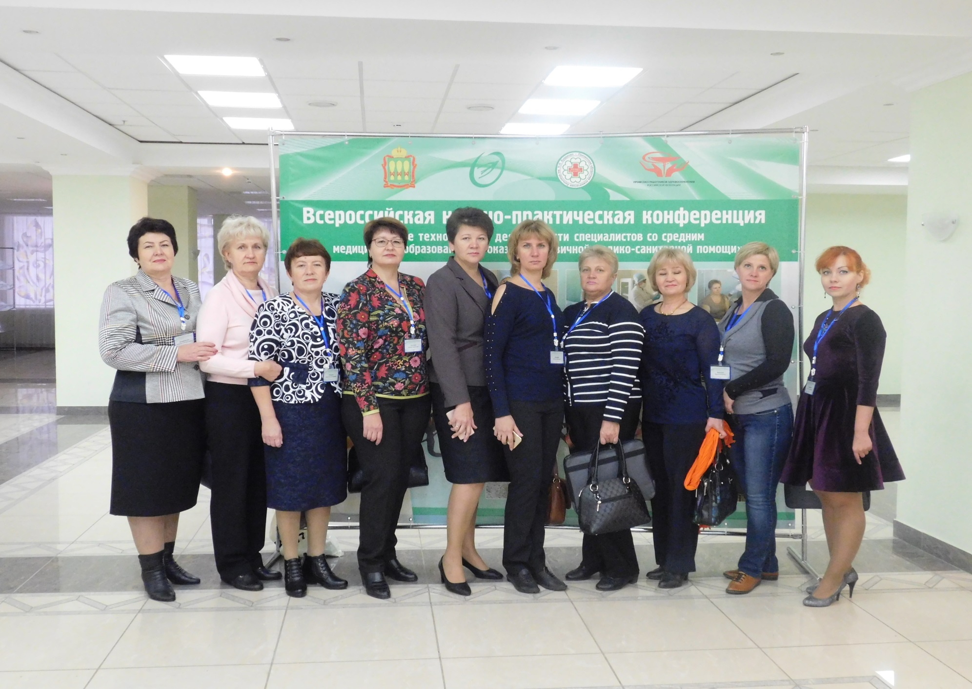
г. Пенза 28 -29/09/2017

Slide 2
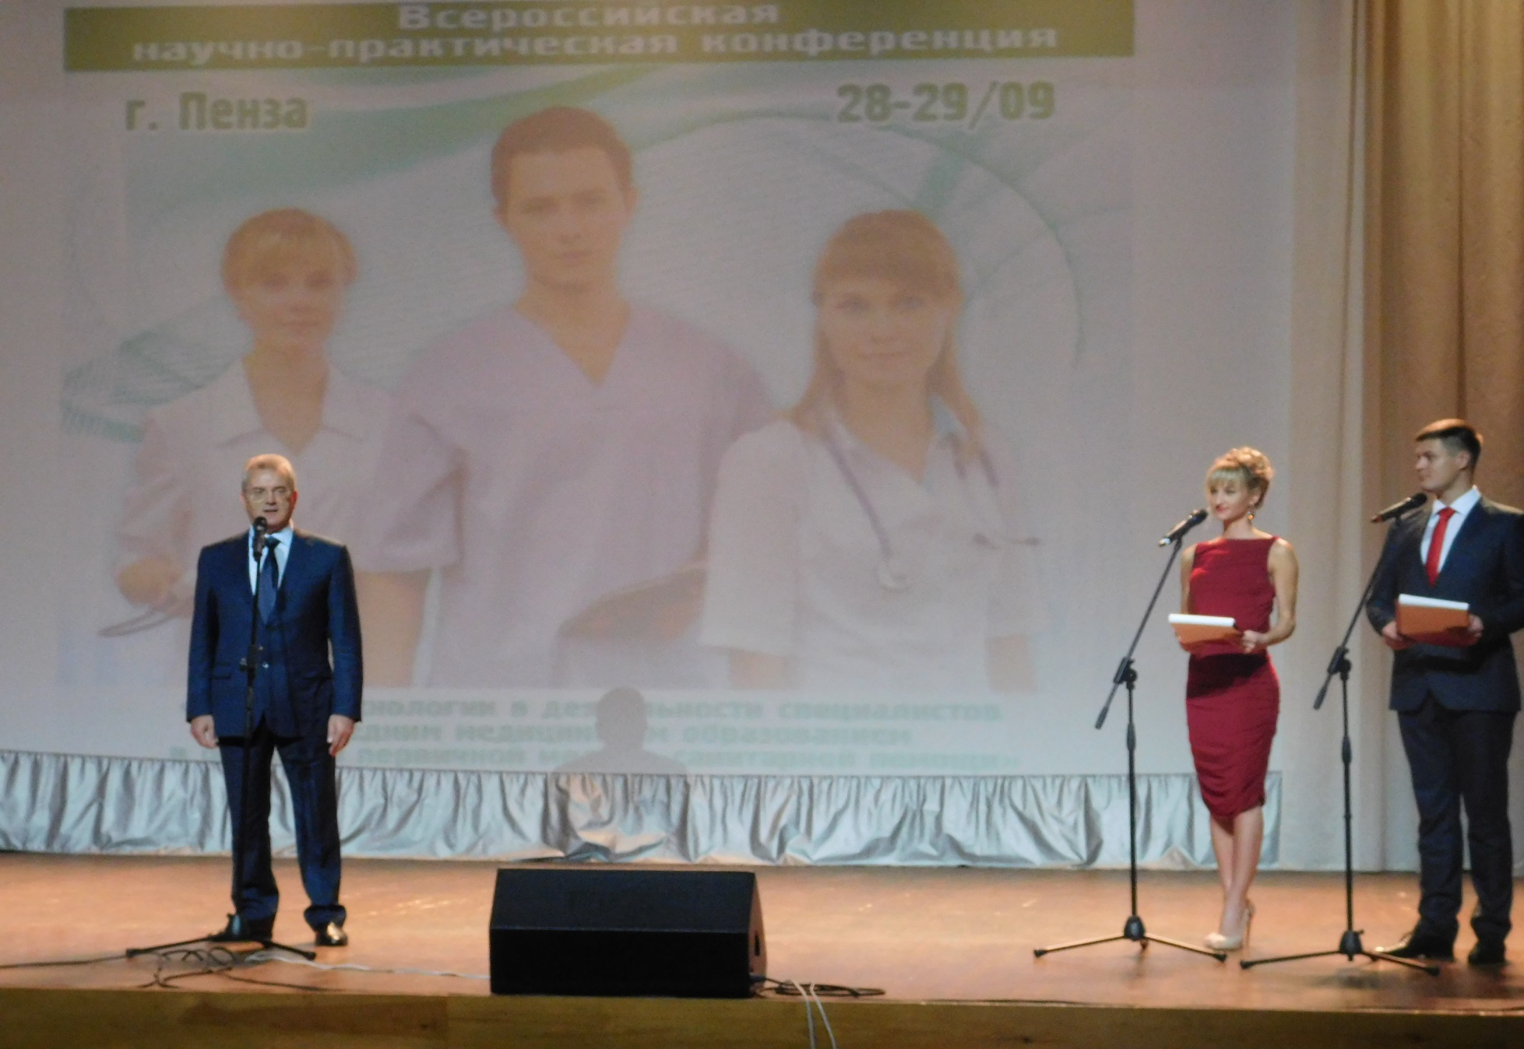
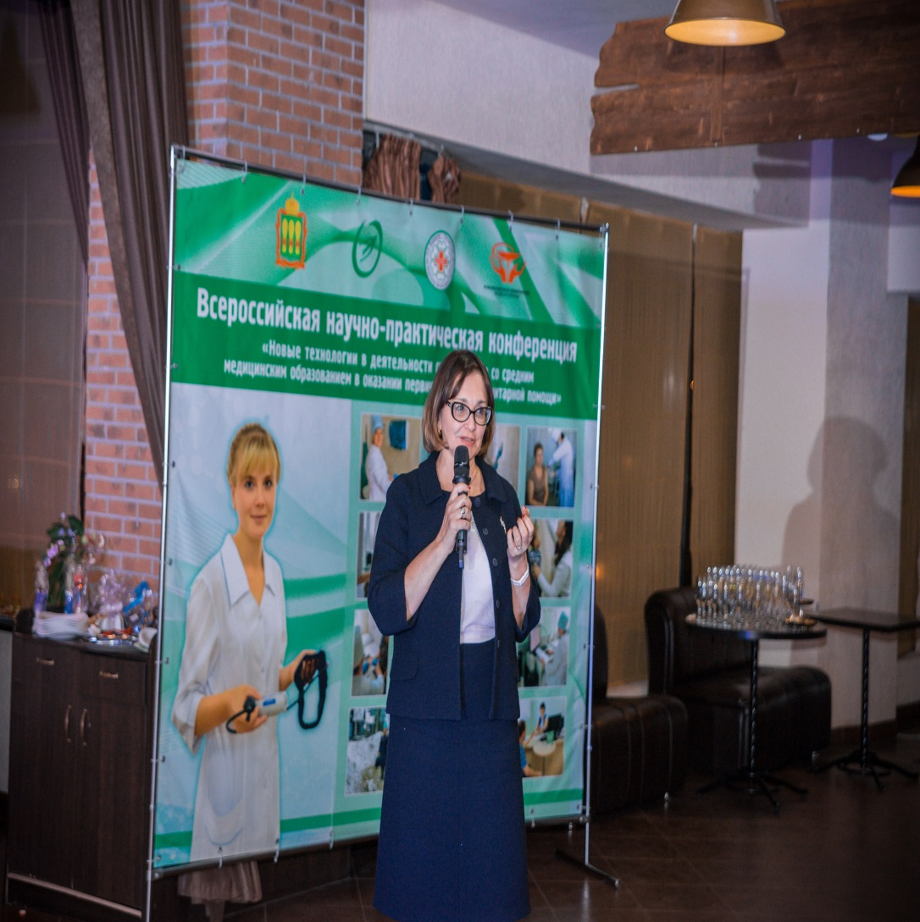
Торжественное открытие

Slide 3
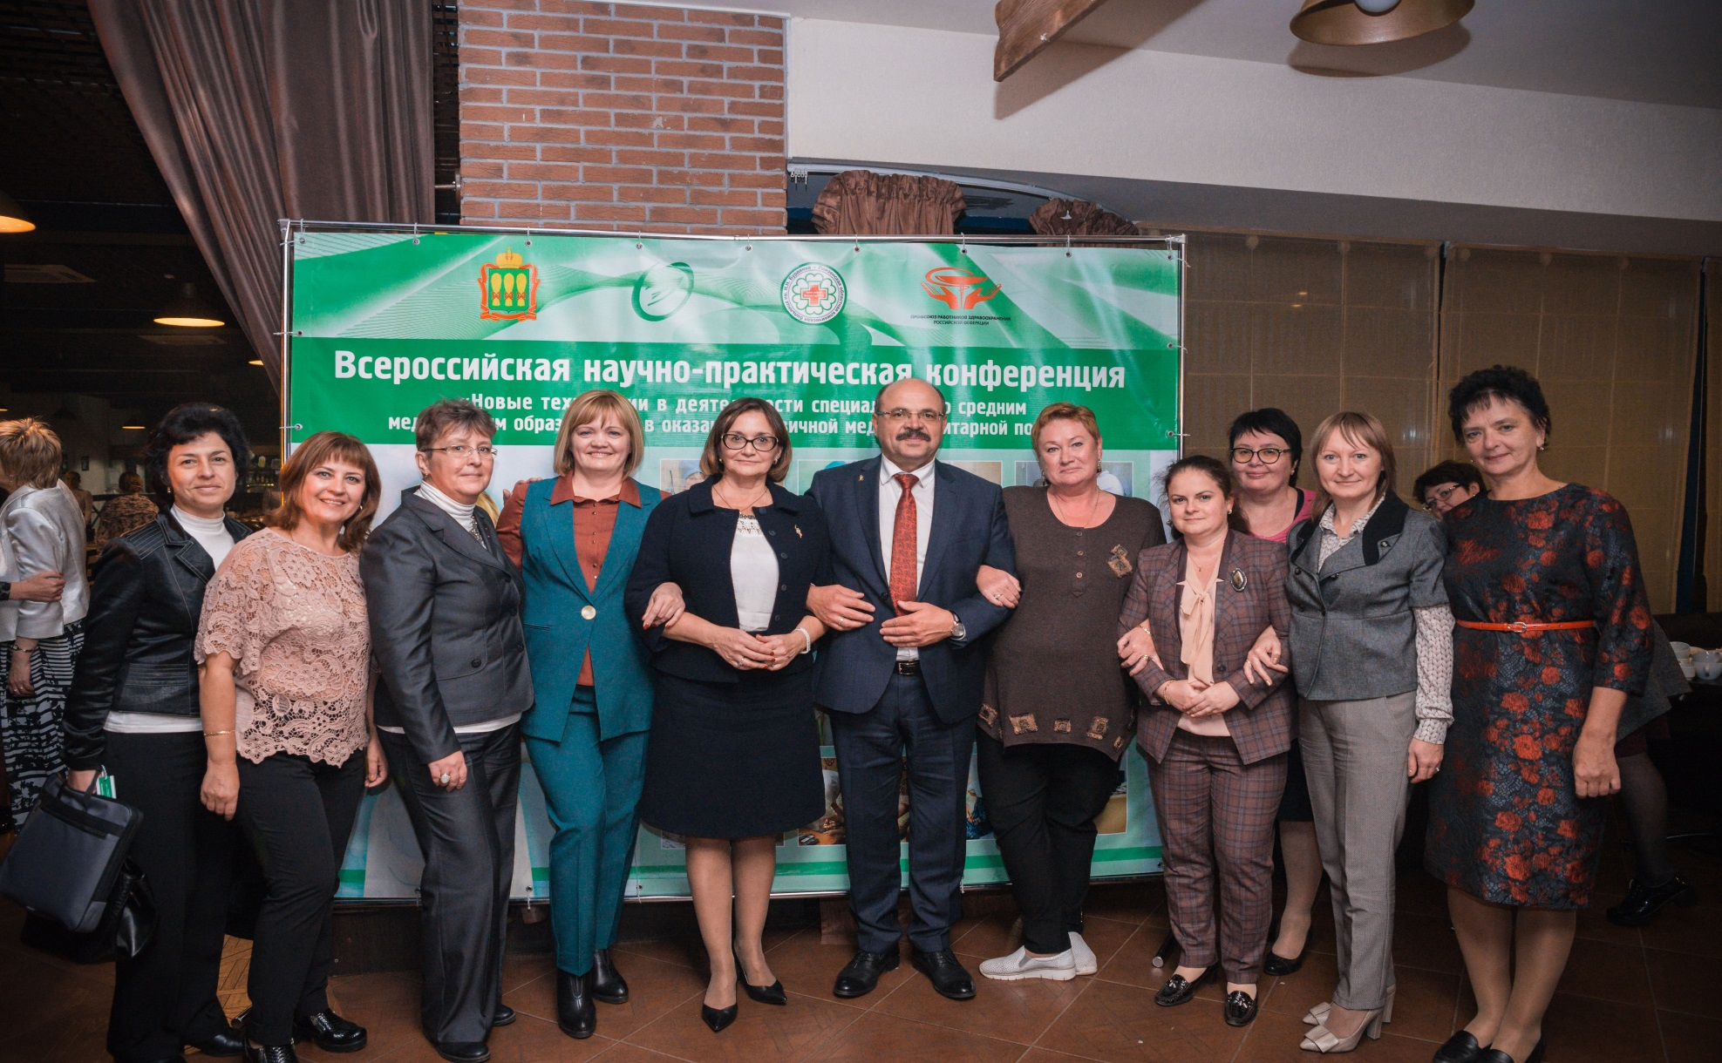
Представители Департамента медицинского образования и кадровой политики МЗ РФ, МЗ Пензенской области и ЦНИИОИЗ

Slide 4
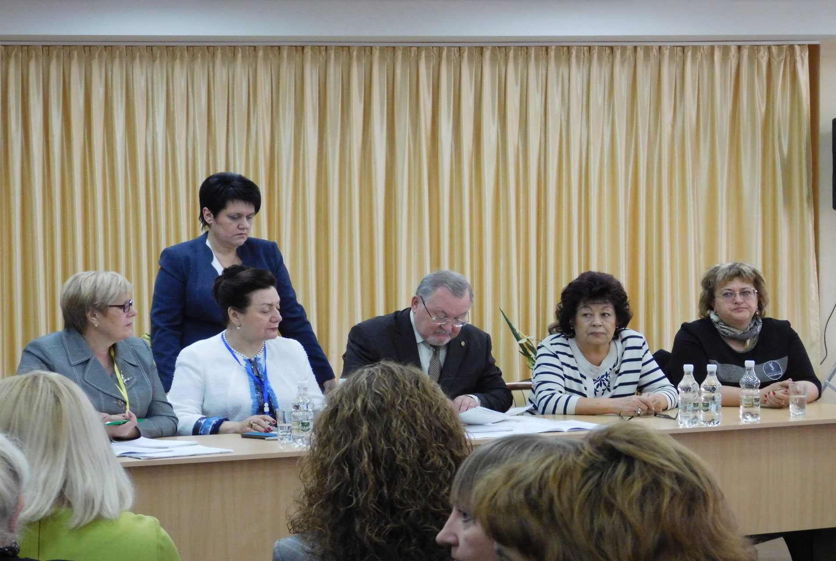
Президиум конференции

Slide 5
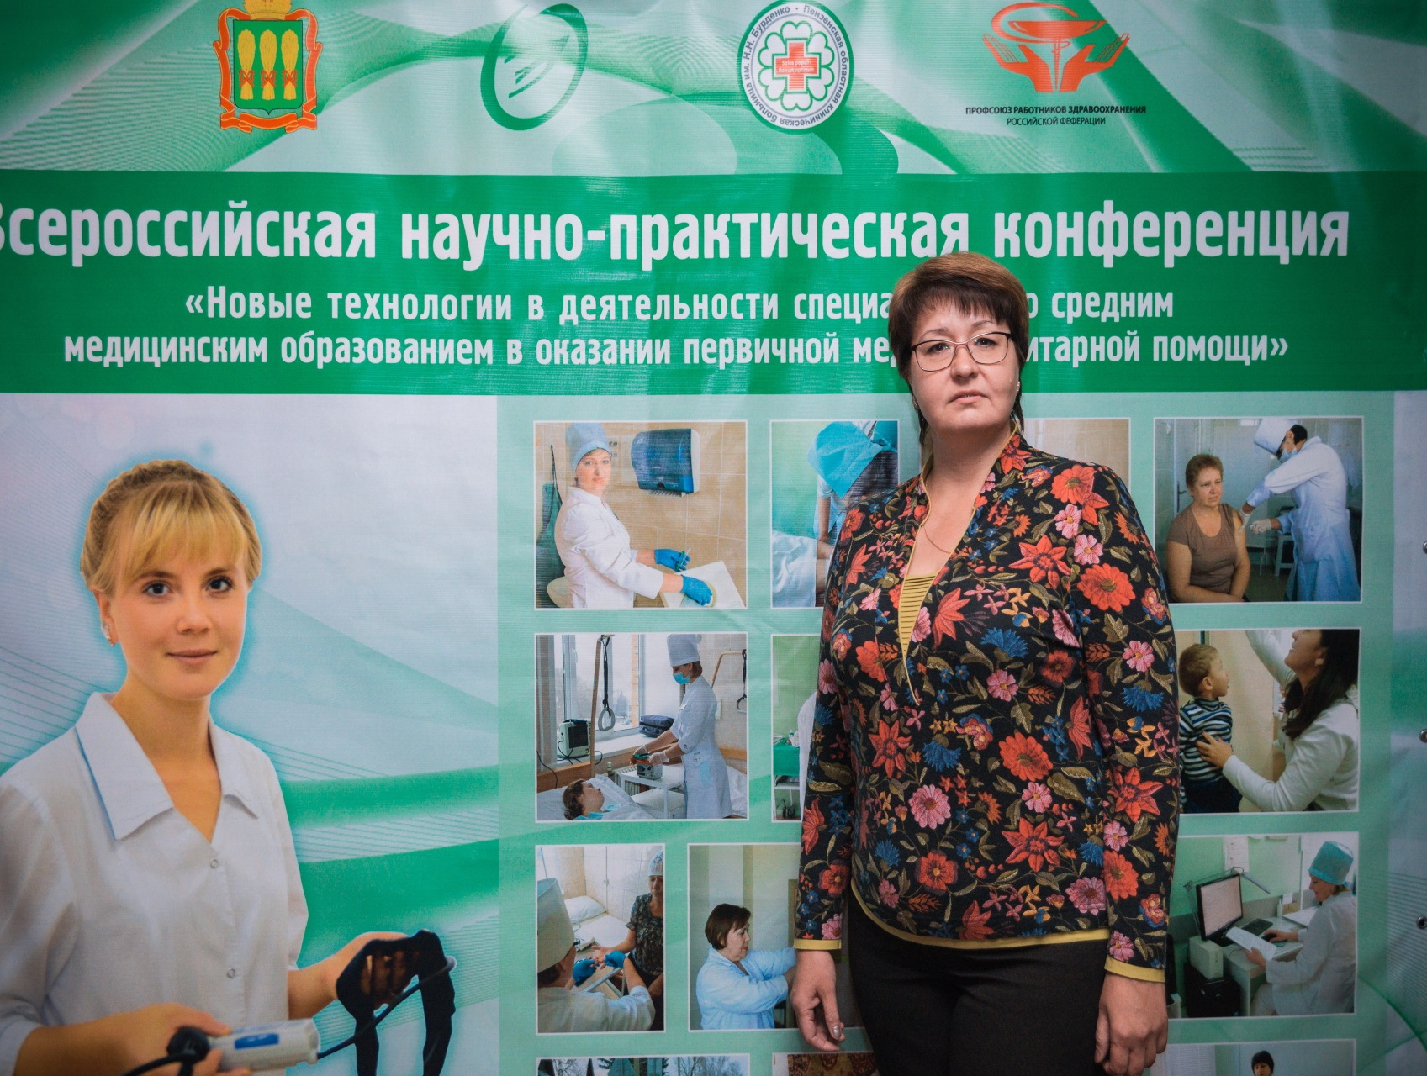
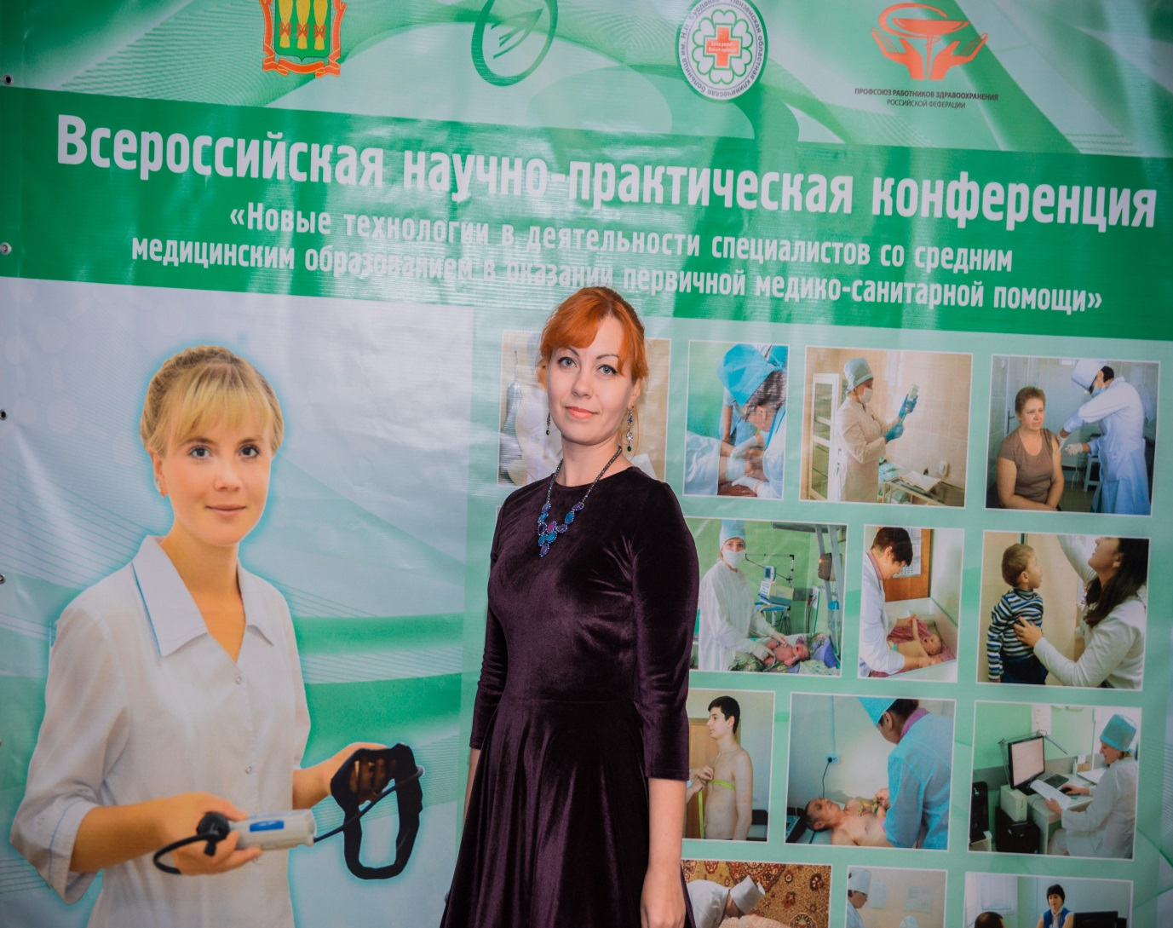

Slide 6
ФГБУ Центральный НИИ организации и информатизации здравоохранения
Министерства здравоохранения Российской Федерации
Роль специалистов со средним медицинским образованием в оказании первичной медико-санитарной помощи
Сон Ирина Михайловна,
Купеева Ирина Александровна,
Гажева Анастасия Викторовна
Пенза, 2017г.

Slide 7



Первичная медико-санитарная помощь, оказываемая в амбулаторных условиях, является центральным звеном всей
системы здравоохранения, основным,
наиболее доступным, экономически и социально приемлемым видом
массовой медицинской помощи, обеспечивающим результативность
всей системы здравоохранения.

Slide 8




Численность медицинских сестер МО, оказывающих ПМСП, РФ, 2012-2016гг., чел.

Slide 9


Роль специалистов со средним медицинским образованием в оказании ПМСП трудно переоценить
В 2016 г. к СМП было выполнено:
143,6 млн. посещений,
т.е. на 8 посещений к врачу приходится
1 посещение к СМП;
более 68 млн. посещений
к специалистам ФАП и ФП;
4,6 млн. посещений на дому для оказания неотложной медицинской помощи (из них 1/3 к сельским жителям).

Slide 10




Роль специалистов со средним медицинским образованием в оказании ПМСП
РАБОТАЕТ:
В подразделениях оказывающих помощь
в амбулаторных условия
567, 5 тыс. специалистов со средним медицинским образованием,
из них 84 тыс. чел. с врачами участковыми терапевтами, педиатрами и ВОП
На комплексных участках
(4% от всех терапевтических участков) ПМСП
1713 фельдшеров, 3375 медицинских сестер, 425 акушерок;
В смотровых кабинетах
3774 специалиста со средним медицинским образованием;
В отделениях (кабинетах) медицинской профилактики
более 13 тыс. специалистов со средним медицинским образованием.

Slide 11

Для жителей села специалист со средним медицинским образованием – это главный медицинский работник, который оказывает медицинскую помощь
На ФАПах и ФП работает более 36 тыс. (6,2%) специалистов со средним медицинским образованием;
Из всех специалистов со средним медицинским образованием, оказывающих помощь в амбулаторных условиях, 22% работают в МО, расположенных в сельской местности
(среди врачей 13%);

Slide 12

Основные проблемы организации работы специалистов со средним медицинским образованием, участвующим в оказании ПМСП:
неудовлетворенность населения оказанием амбулаторной медицинской помощи;
нерациональное распределение нагрузки между медицинским персоналом;
перегруженность персонала оформлением медицинской документации;
недостаточное использование информационных ресурсов;
несоответствие некоторых нормативных документов современным требованиям;
дефицит специалистов со средним медицинским образованием и т.д.;

Slide 13
Медицинская сестра участковая
.

Slide 14

Детальный анализ основного времени, затрачиваемого на пациента
врачом терапевтом участковым показал, что
основная деятельность врача-терапевта участкового при приеме,
занимает от 6 до 9 минут
При этом на манипуляции, которые могут быть переданы медицинской сестре
в соответствии с уровнем ее навыков и умений:
измерение артериального давления,
подсчет пульса,
частоты дыхательных движений
врач в настоящее время затрачивает 24,5% из времени на основную деятельность или 2,2 мин.
При этом на манипуляции, которые могут быть переданы медицинской сестре
в соответствии с уровнем ее навыков и умений:
измерение артериального давления,
подсчет пульса,
частоты дыхательных движений
врач в настоящее время затрачивает 24,5% из времени на основную деятельность или 2,2 мин.
На манипуляции, которые могут быть переданы медицинской сестре
врач общей практики и врач педиатр участковый в настоящее время затрачивает около 1,5 мин.
Таким образом, если эти функции передать медицинской высвободить у врача первичного звена высвободится дополнительное время для работы с пациентом

Slide 15



Повышение роли среднего
медицинского персонала
1. Внедрение самостоятельного сестринского приема
2. Организация сестринских постов
3. Организация централизованной патронажной службы

Slide 16

4. Передача функций немедицинскому персоналу
Повышение роли среднего медицинского персонала
В настоящее время
функции
предложение
Ведение документации
секретарь врача
Медицинская сестра
врача
амбулаторного приема
Сопровождение пациента при
необходимости консультации у других
специалистов на период
«случая лечения»,
Подбор "Медицинских карт пациента, получающего медицинскую помощь в амбулаторных условиях
(форма N 025/у )
регистратор
Оказание
медицинских услуг
Оказание
медицинских услуг

Slide 17
МОДЕЛЬ ИНТЕГРИРОВАННОЙ ПЕРВИЧНОЙ ПОМОЩИ ПАЦИЕНТАМ
В ВОЗРАСТЕ 60+ С МУЛЬТИПАТОЛОГИЕЙ
1.
Выделен
врач для оказания помощи
пациентам 60+ с мультипатологией
2.
Выделен
врач для оказания
помощи
всем пациентам 60+
2 медицинских сестры, расширенный объем
патронажа прикрепленных пациентов
1медицинская сестра
централизованная патронажная служба
МОДЕЛЬ ВЫБИРАЕТСЯ И АДАПТИРУЕТСЯ ИСХОДЯ ИЗ КОНКРЕТНЫХ УСЛОВИЙ

Slide 18

Концепция «Бережливое производство» была впервые придумана и применена в конце 20-го века основателем производственной системы автомобильного гиганта Тойота.
Бережливое производство (lean production) — это одна из концепций управления предприятием, направленная на минимизацию всех возможных издержек.
Концепция предусматривает участие всех сотрудников.
Основная идея бережливого производства: Организация должна ставить перед собой задачу — совершенствоваться постоянно.
В бережливое производство входит множество инструментов управления, которые сами по себе просты, но применение их требует некоторых усилий. Одним из самых важных и эффективных является система 5С.

Slide 19

5С — это система наведения порядка, чистоты, укрепления дисциплины, повышения производительности и создания безопасных условий труда с участием всего персонала
Система «5С» включает в себя пять принципов организации рабочего места, которые обеспечивают хороший визуальный контроль над рабочим процессом (каждое из названий данных принципов в японском языке начинается с буквы «С»):
Сортировка (сейри) - отделить необходимые предметы (например, инструменты, документы) от ненужных, чтобы в последствии избавиться от последних.
Рациональное расположение (сейтон) - упорядочение оставшихся предметов, то есть необходимо поместить каждую вещь на свое место.
Уборка (сейсо) - сохранять рабочее место в чистоте.
Стандартизация (сейкецу) - быть предельно аккуратным за счет выполнения первых трёх «С».
Совершенствование (сицуке) - соблюдать дисциплину, обеспечивающую выполнение первых четырех «С», чтобы в результате все данные пункты вошли в привычку.

Slide 20

В результате реализации проектов
«Бережливое производство» возможно
Сократить время ожидания пациентом получения медицинских услуг;
Повысить удовлетворенность пациентов качеством и сроками получения медицинских услуг;
Обеспечить рациональное распределение функциональных обязанностей между врачами и СМП, а также функций персонала внутри отдельных структурных подразделений МО;
Оптимизировать документооборот и информационные потоки;
Формирование рациональных потоков пациентов в зависимости от цели посещения МО;
Добиться эффективного использования площадей МО;
Устранение всех видов потерь в процессах (ожидание, заполнение излишних документов, лишние хождения, брак и т.д.)

Slide 21
Проблемы, которые не решаются методами «бережливого производства»:
Нельзя ликвидировать дисбаланс в обеспечении населения медицинскими кадрами, дефицит врачей и СМП, оказывающих помощь в амбулаторных условиях;
Невозможно изменить объем финансирования медицинской организация и, соответственно, уровень заработной платы медицинского персонала;
Нельзя повысить квалификацию медицинского персонала;
Невозможно воздействовать на психологические особенности поведения посетителей МО.
! Чтобы проект «Бережливая поликлиника» был успешным необходимо внедрение методов «бережливого производства» дополнить внедрением новых организационных технологий и моделей оказания ПМСП
! Чтобы проект «Бережливая поликлиника» был успешным необходимо внедрение методов «бережливого производства» дополнить внедрением новых организационных технологий и моделей оказания ПМСП
! Чтобы проект «Бережливая поликлиника» был успешным необходимо внедрение методов «бережливого производства» дополнить внедрением новых организационных технологий и моделей оказания ПМСП

Slide 22
НАПРАВЛЕНИЯ РАЗВИТИЯ ПЕРВИЧНОЙ МЕДИКО-САНИТАРНОЙ ПОМОЩИ
Расширение функциональных обязанностей МС
МЕРОПРИЯТИЯ ПО ПОВЫШЕНИЮ ДОСТУПНОСТИ И КАЧЕСТВА ПЕРВИЧНОЙ МЕДИКО-САНИТАРНОЙ ПОМОЩИ
Внедрение
новых организационных технологий ПСМП
Информатизация рабочих мест
1.
Оптимизация взаимодействия с врачами-специалистами
Организация патронажных бригад
Организация комплексных участков
Перераспределение обязанностей между врачом и СМП
Внедрение
новых моделей организации ПСМП
Использование немедицинского персонала (медицинского регистратора, секретаря врача)
2.
Внедрение в состав участковой бригады фельдшера для оказания помощи на дому, неотложной помощи, диспансеризации и т.д.
Снижение дефицита кадров, укомплектование «участковых бригад» персоналом (врач, фельдшер, медицинские сёстры, секретарь врача, медицинский регистратор)
3.
Снижение дефицита и подготовка кадров
Обучение персонала работе в новых моделях и организационных технологиях
22
22

Slide 23
ВАРИАНТЫ РАЗВИТИЯ ПЕРВИЧНОЙ МЕДИКО-САНИТАРНОЙ ПОМОЩИ
Мероприятия
И этапы их реализации
1 вариант
2 вариант
3 вариант
1 этап
Внедрение новых организационных технологий ПМСП
Внедрение новых моделей организации ПМСП
Снижение дефицита и подготовка кадров
2 этап
Внедрение новых моделей организации ПМСП
Снижение дефицита и подготовка кадров
Внедрение новых моделей организации ПМСП
3 этап
Подготовка кадров
Внедрение новых организационных технологий ПМСП
Внедрение новых организационных технологий ПМСП
23
23

Slide 24


Приоритетные Проекты, которые будут реализовываться с 2018г.
«Создание новой модели медицинской организации, оказывающей первичную
медико-санитарную помощь»
«Новые кадры современного здравоохранения»
Таким образом, в настоящее время созданы условия, которые позволяют существенно изменить роль СМП в оказании ПМСП, все зависит от вашей активности и желания их реализовать!

Slide 25
Анализ деятельности специалистов сестринского дела медицинских организаций
Приволжского Федерального Округа
Поклад Людмила Александровна

Slide 26
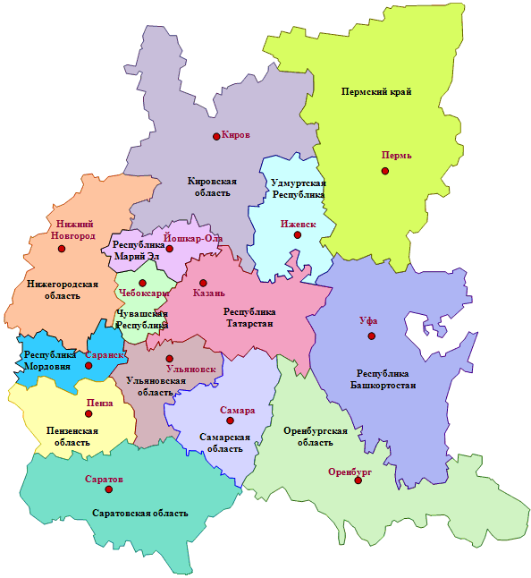
В состав ПФО входят 14 регионов: 6 – республик, 1- край, 7 - областей
На 01.01.2016 года в медицинских организациях ПФО работает 278756 специалистов со средним медицинским образованием.

Slide 27














Башкортостан
Кировская Область
Нижегородская обл
Оренбургская область
Пензенская область
Пермский край
Республика Марий Эл
Республика Мордовия
Республика Татарстан
Республика Чувашия
Самарская область
Саратовская область
Удмуртия
Ульяновская область

Slide 28
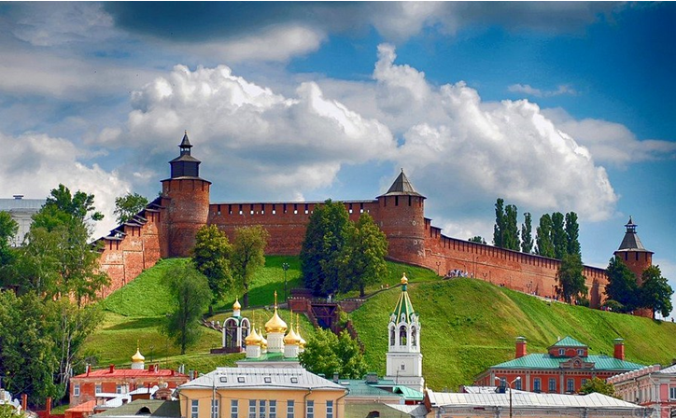

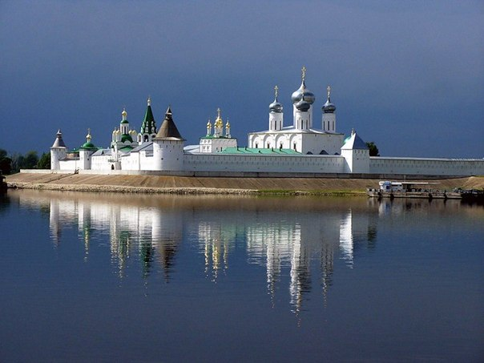
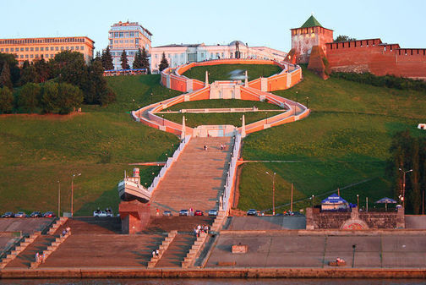
Нижегородская область
Источник Серафима Саровского
Нижегородский кремль
Чкаловская лестница
Макарьево

Slide 29
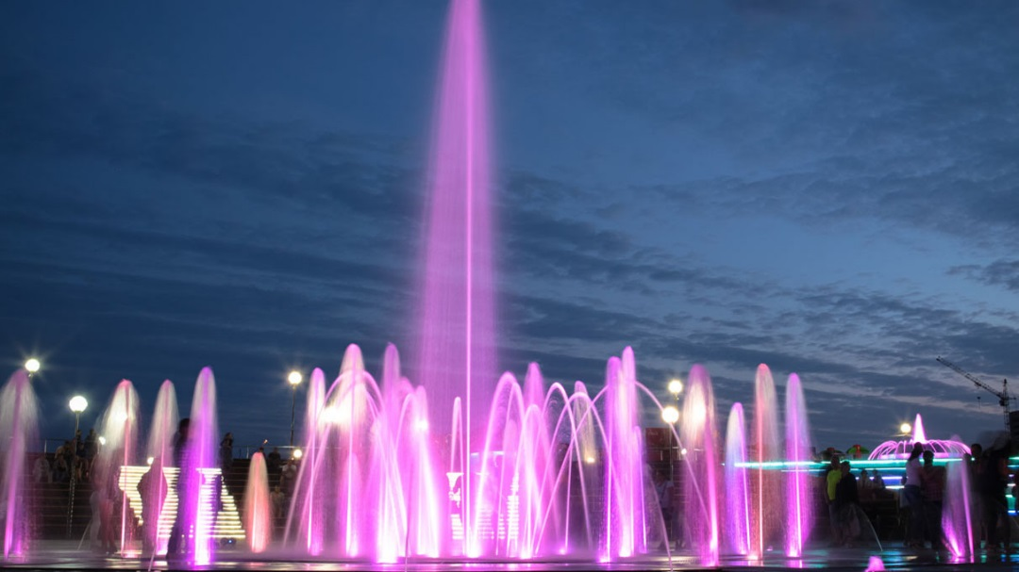
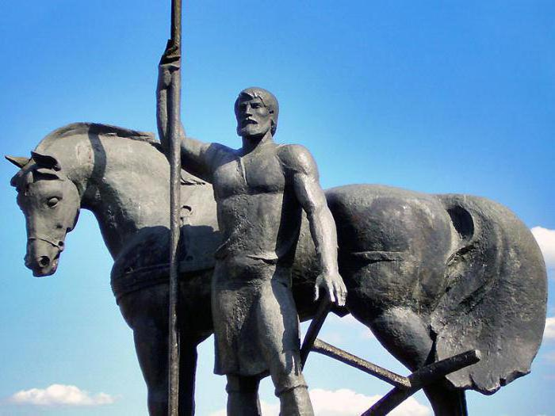
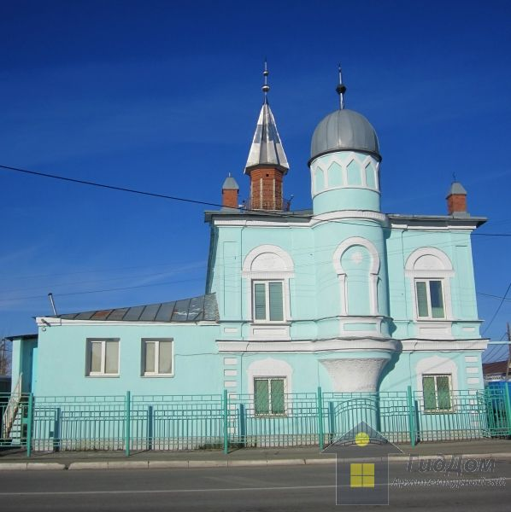
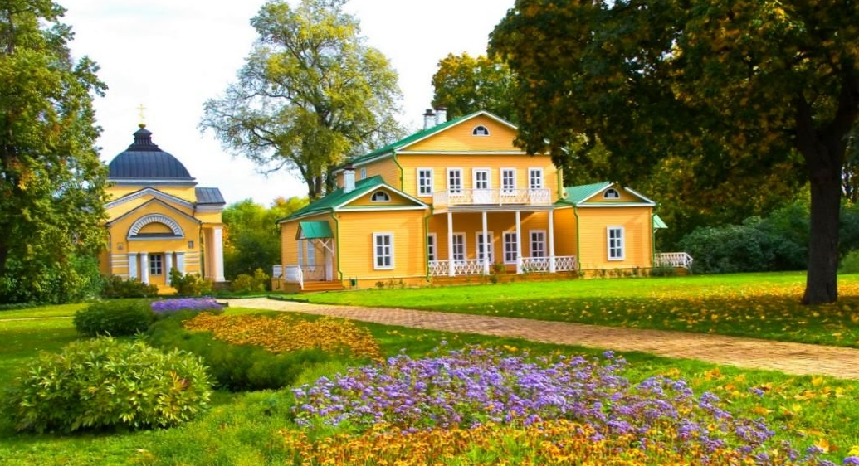
Пензенская область
Свето-музыкальный фонтан Спутник
Памятник Первопоселенец
Пензенская соборная мечеть
Музей-заповедник "Тарханы"

Slide 30
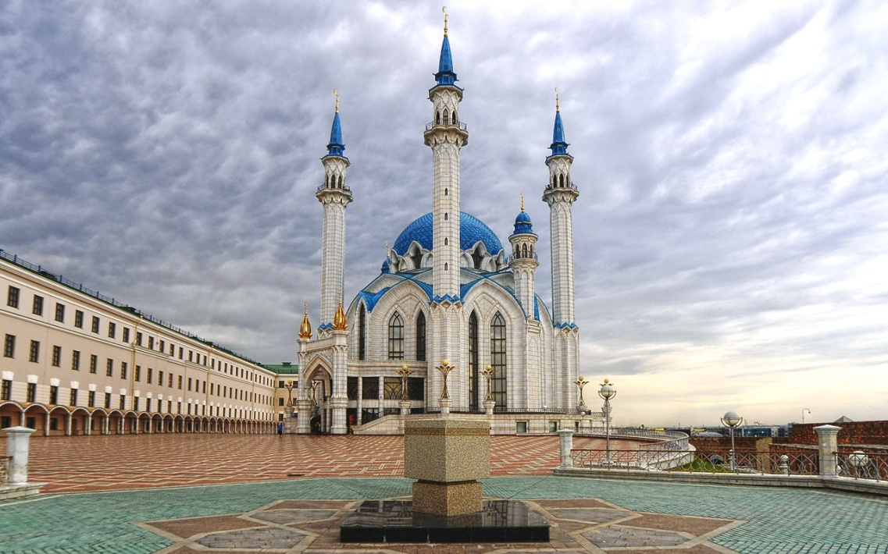

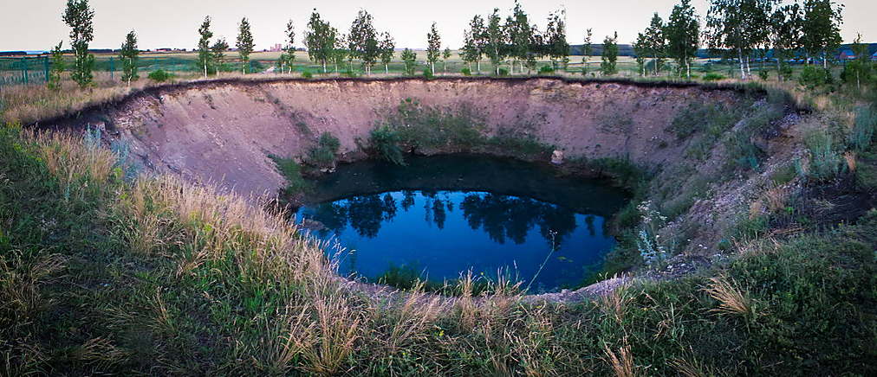
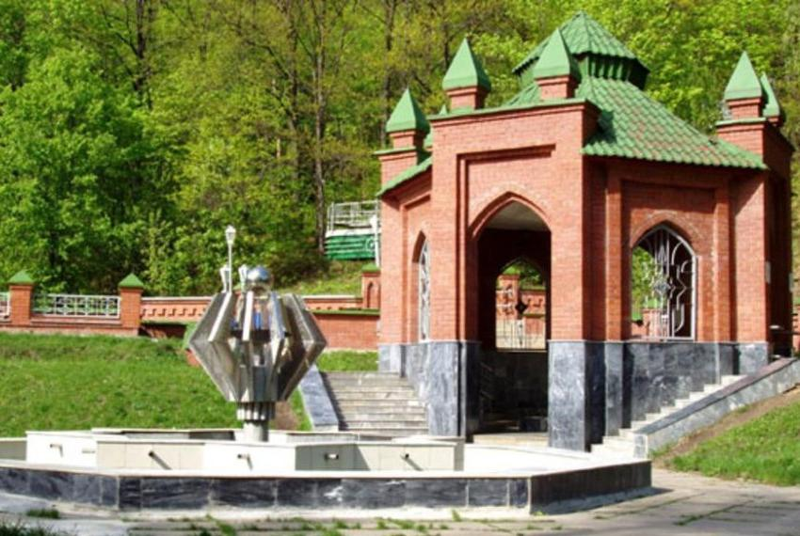
Республика Татарстан
Голубые озера
Мечеть Кул Шариф В Казани
Акташский провал
Билярское урочище «Святой ключ»

Slide 31

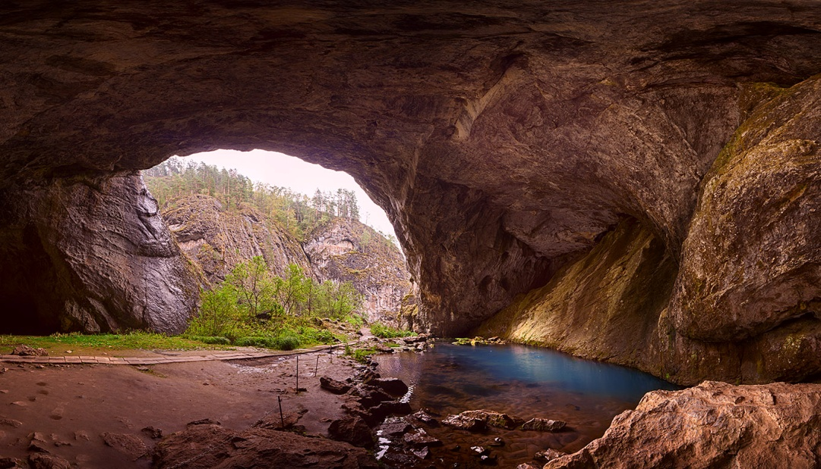


Республика Башкортостан
Башкирский Стоунхендж
Капова пещера (Шульган-Таш)
Голубое озеро
Водопад Атыш

Slide 32
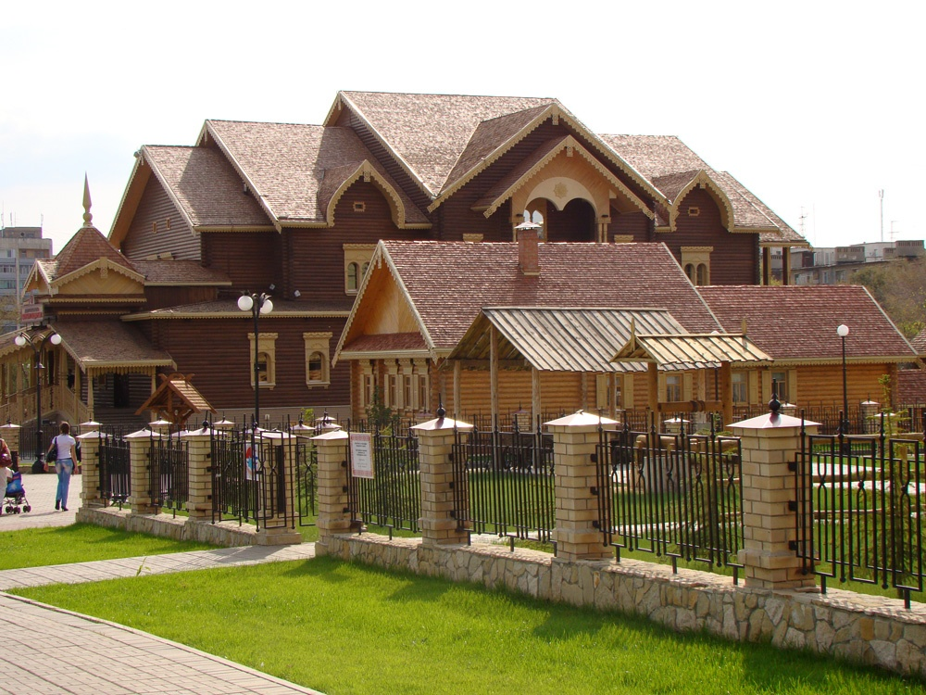
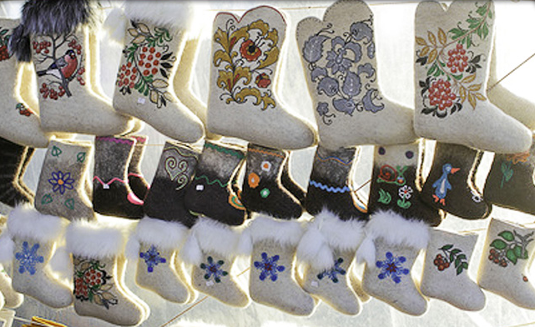
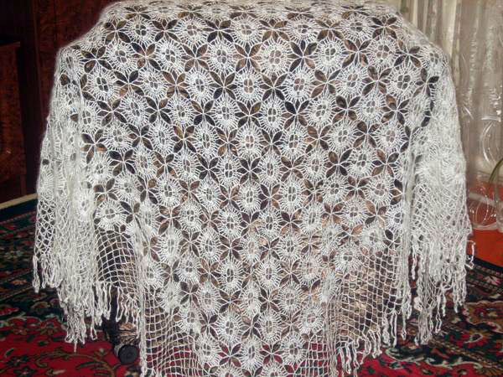
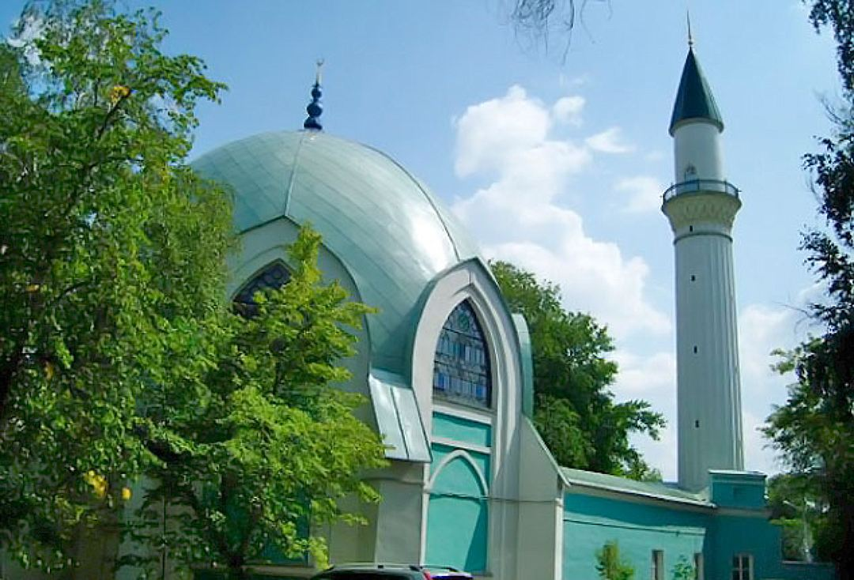
Культурный комплекс "Национальная Деревня"
Оренбургская область
Оренбургские валенки
"Караван-сарай" в Оренбурге
Оренбургский платок

Slide 33
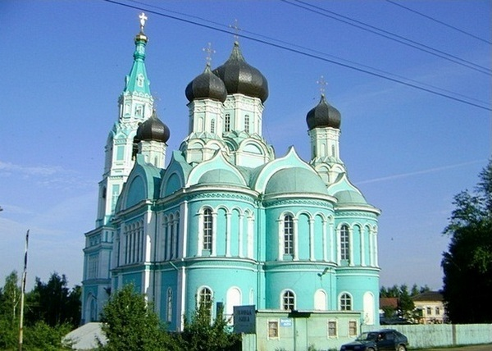



Кировская область
Троицкая церковь и Успенский собор в Яранске
Озеро Шайтан
Атарская Лука (поющие пески)

Slide 34
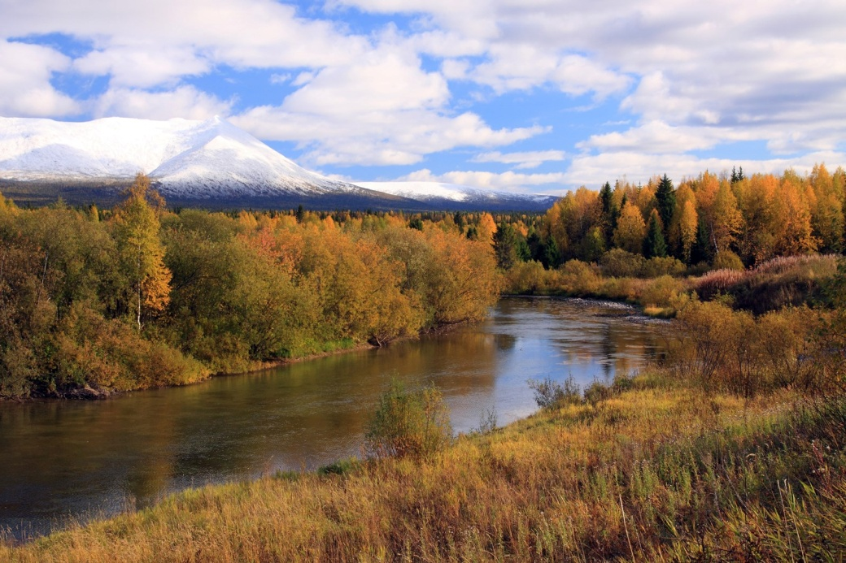
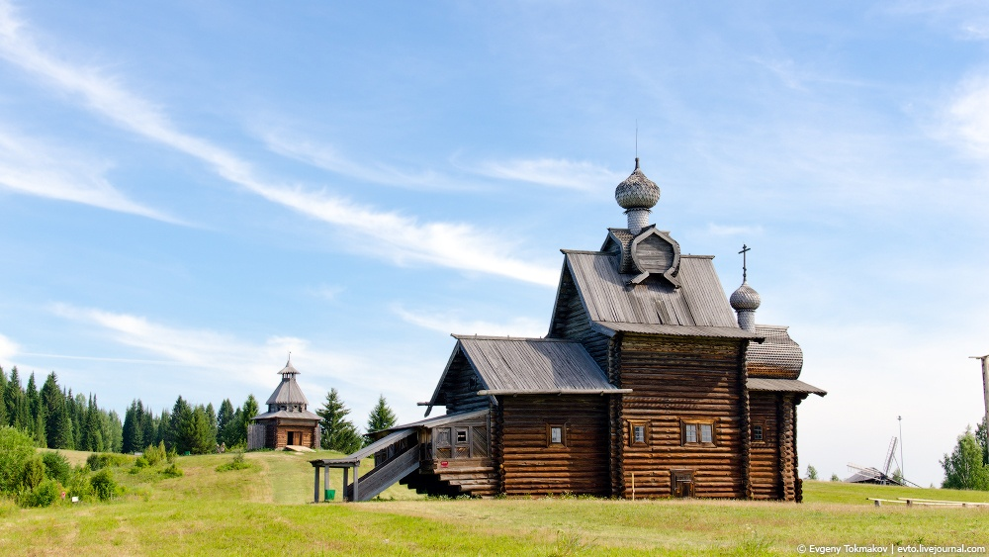

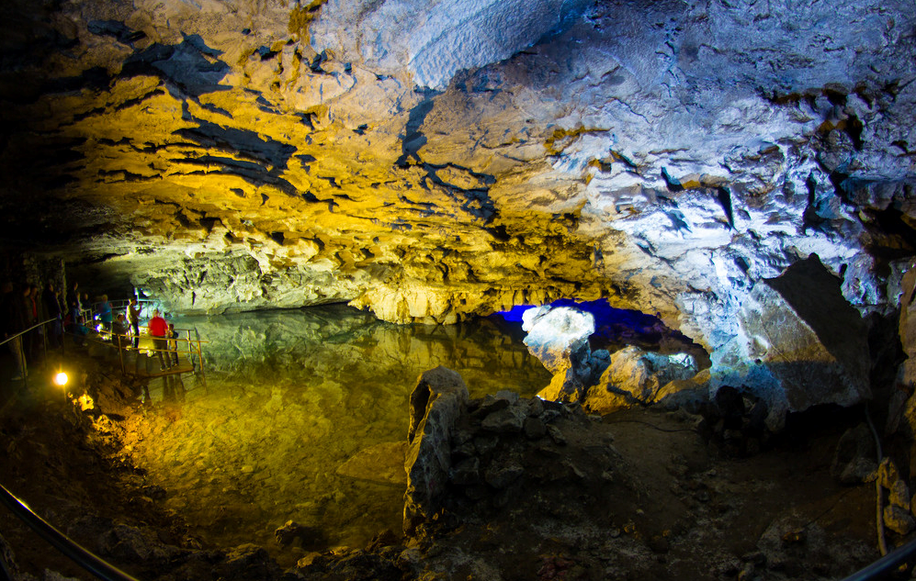
Пермский край
Хохловка
Вишерский заповедник
Архитектурно-этнографический музей
Белогорский Николаевский монастырь
Кунгурская ледяная пещера

Slide 35
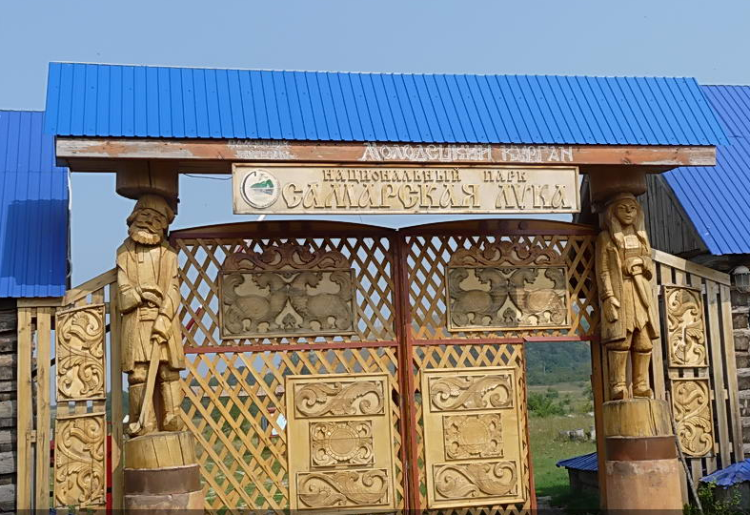
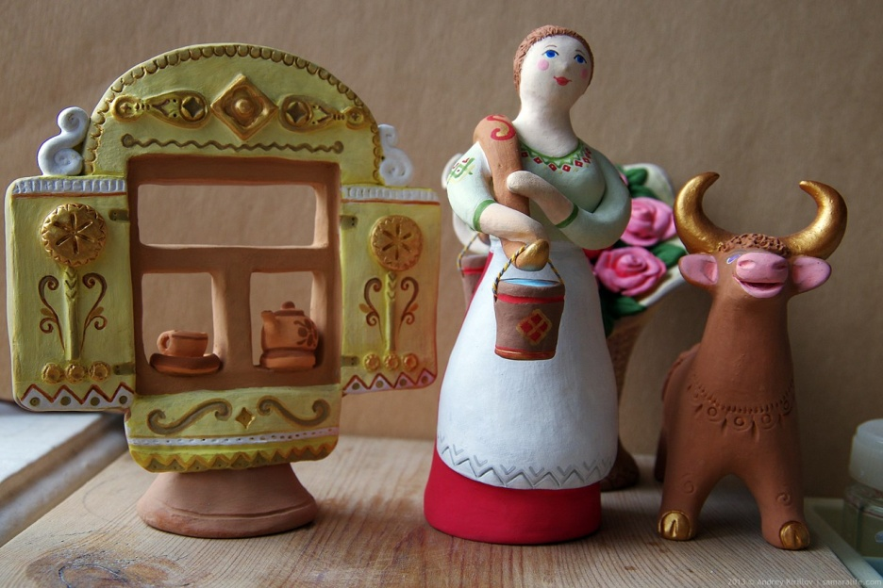
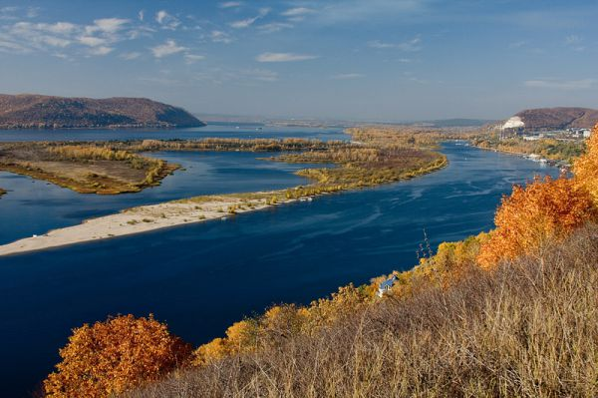
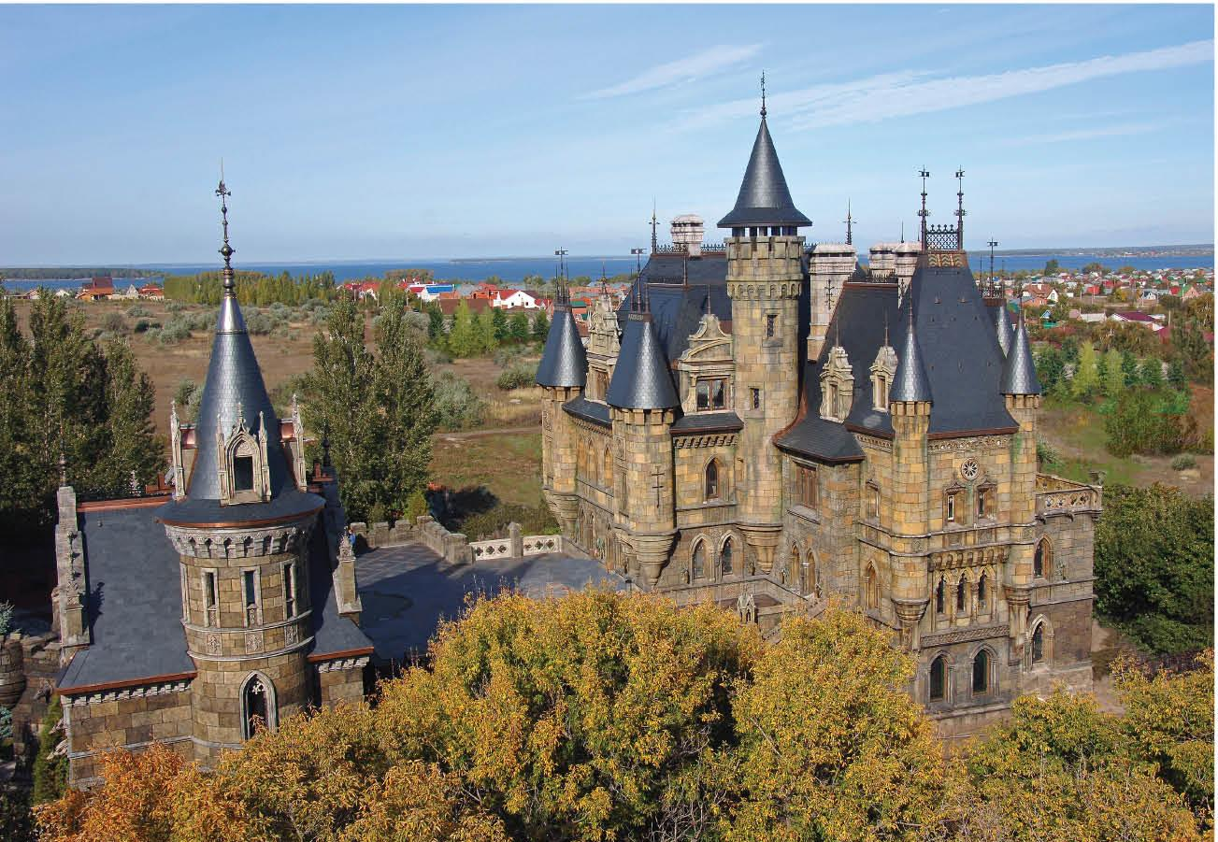
Национальный парк Самарская Лука
Самарская область
Самарская игрушка
Уникальный архитектурный объект в стиле «новая готика» в селе Хрящевка

Slide 36
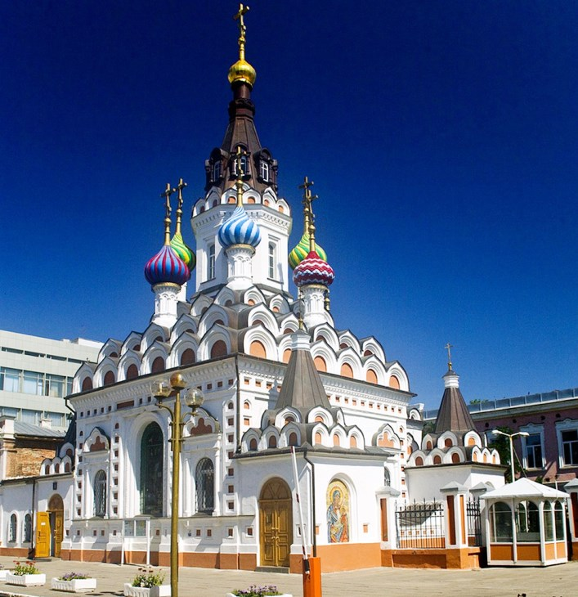
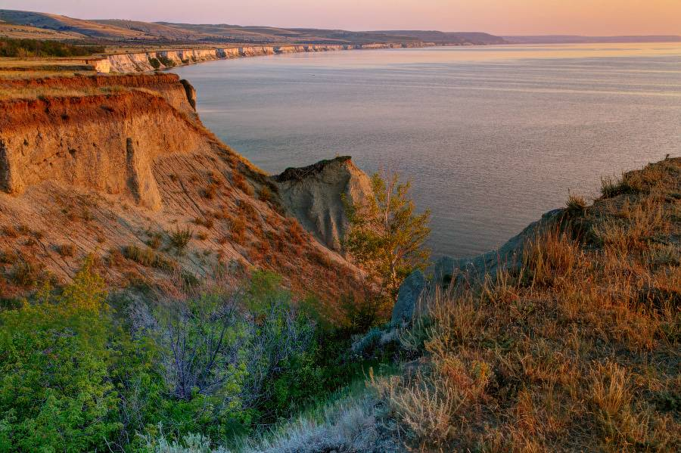
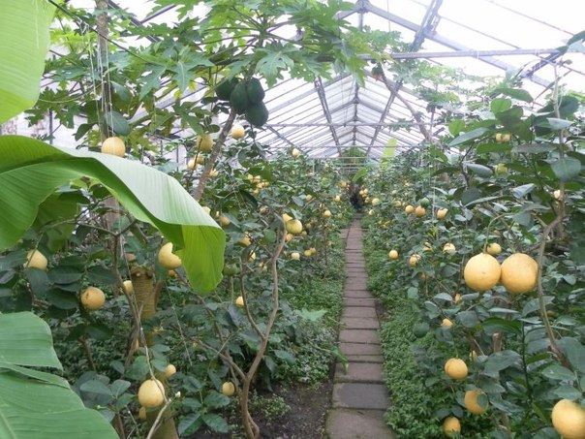
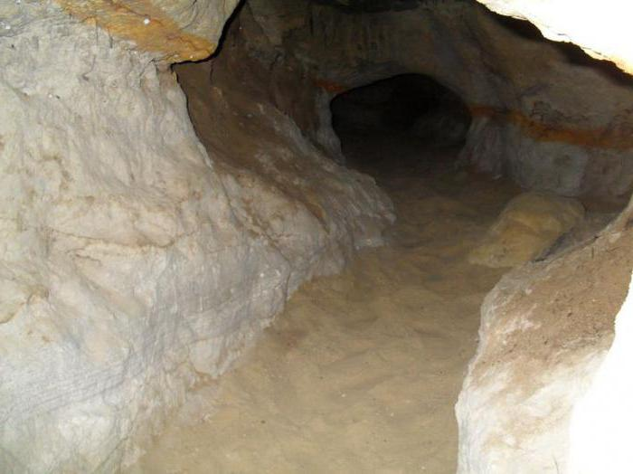
Саратовская область
Утес Степана Разина
Храм Утоли моя печали
Пещера Кудеяра
Саратовский Лимонарий

Slide 37
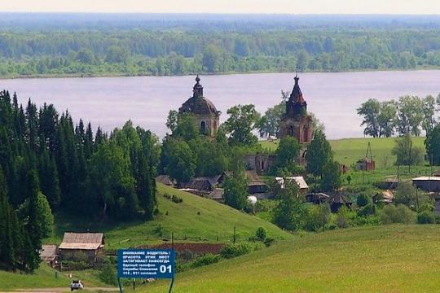
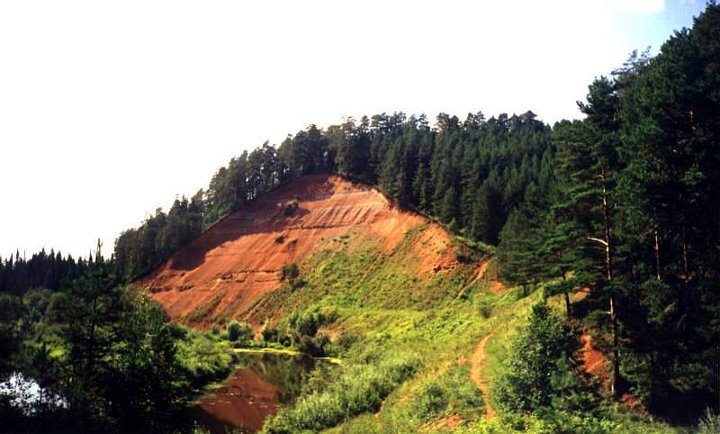
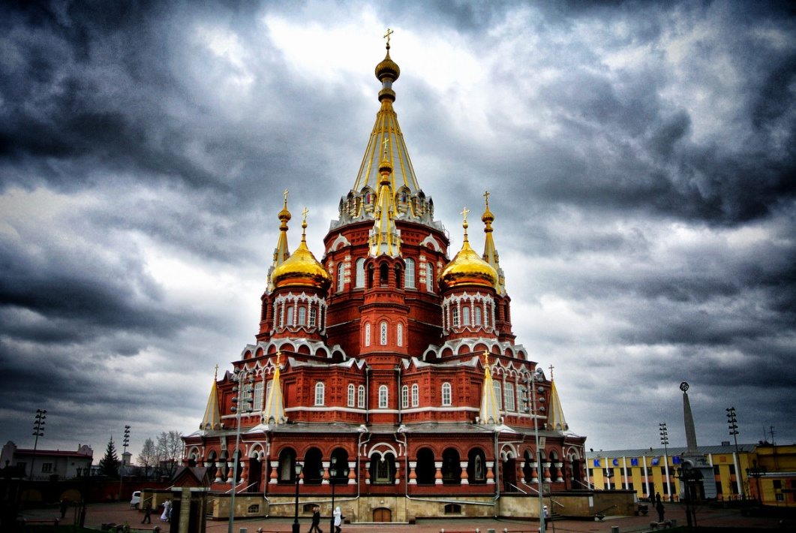
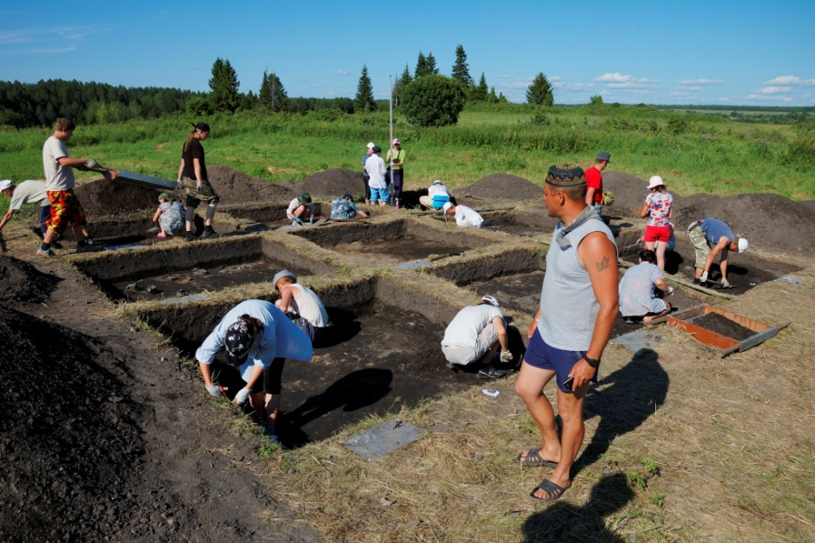
Республика Удмуртия
Нечкинский национальный парк
Гора Байгурезь
Кушманское городище
Собор Святого Архистратига Михаила
Ижевск

Slide 38
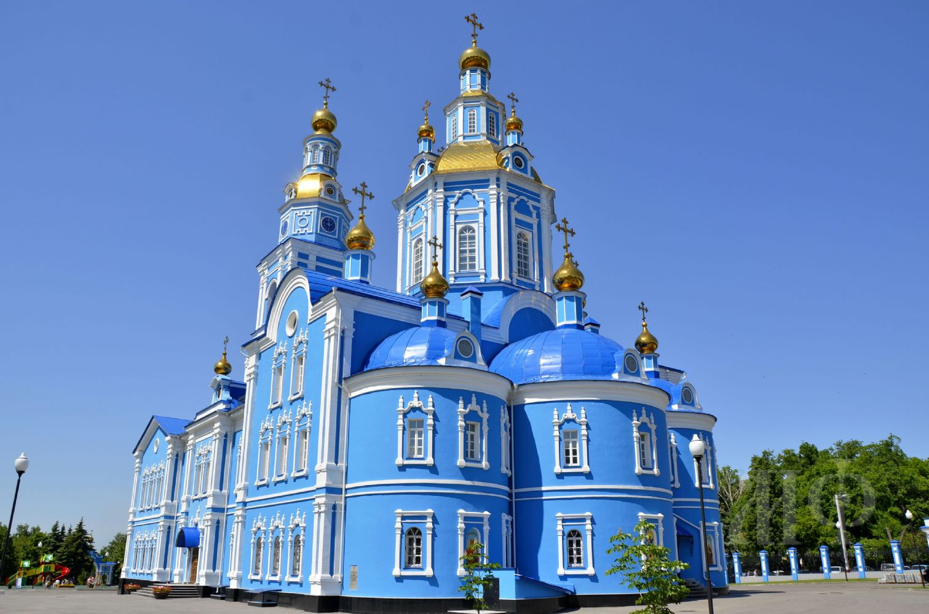
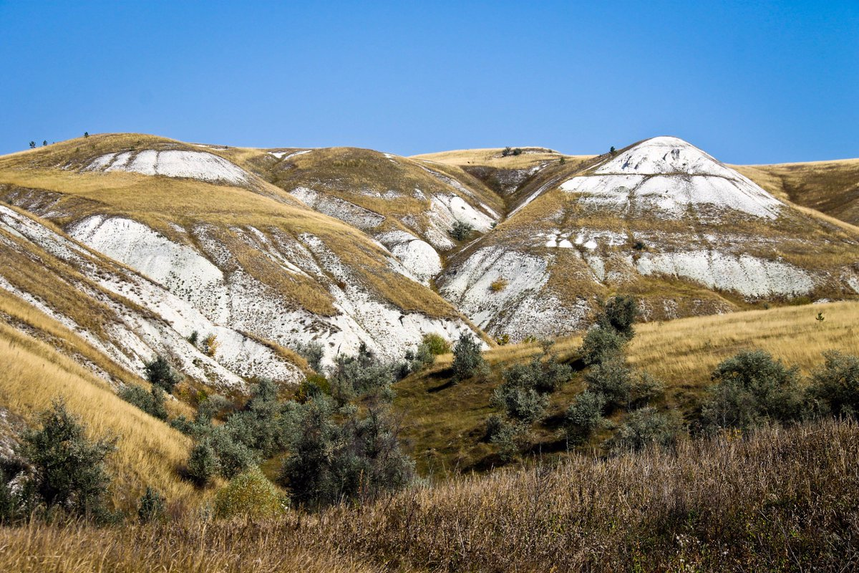
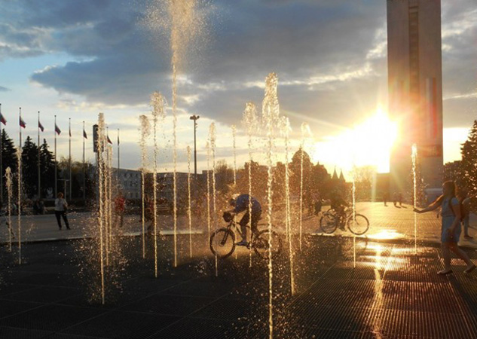
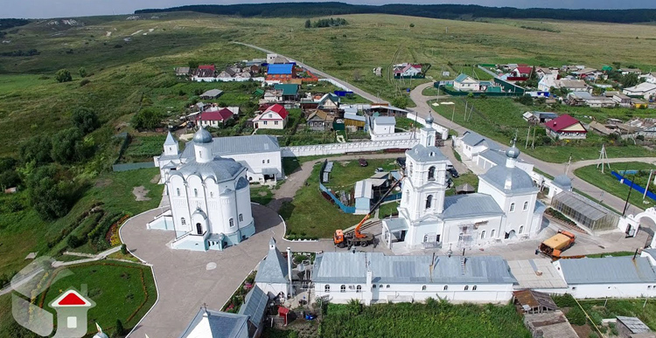
Ульяновская область
Спасо-Вознесенский кафедральный собор
«Сенгилеевские горы»
Храмовый комплекс
Поющий фонтан

Slide 39
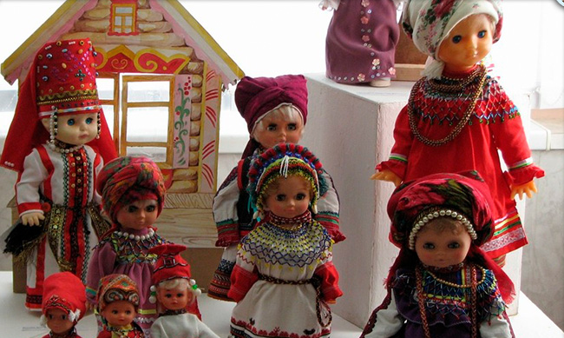

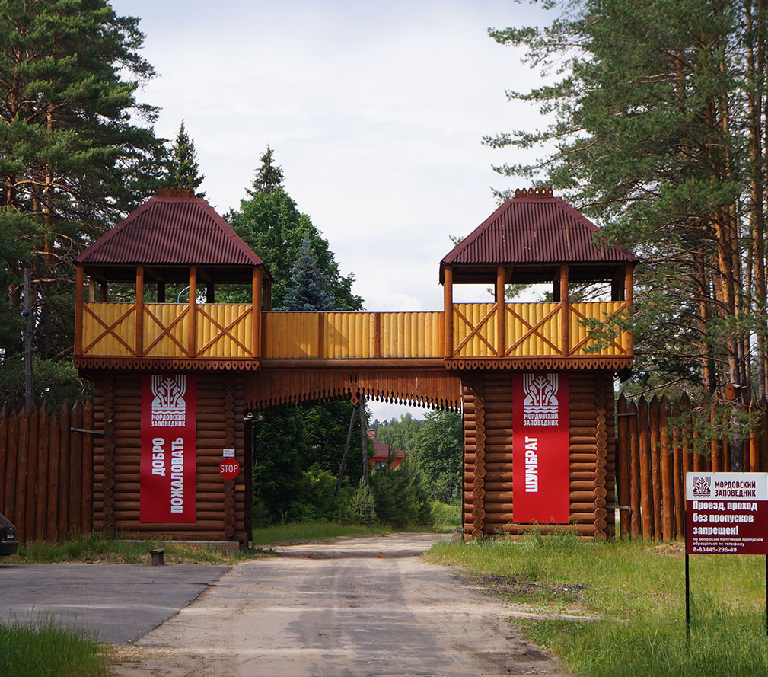

Куклы-обереги
Республика Мордовия
Озеро Инерка
Мордовский заповедник
Национальный парк "Смольный" .

Slide 40
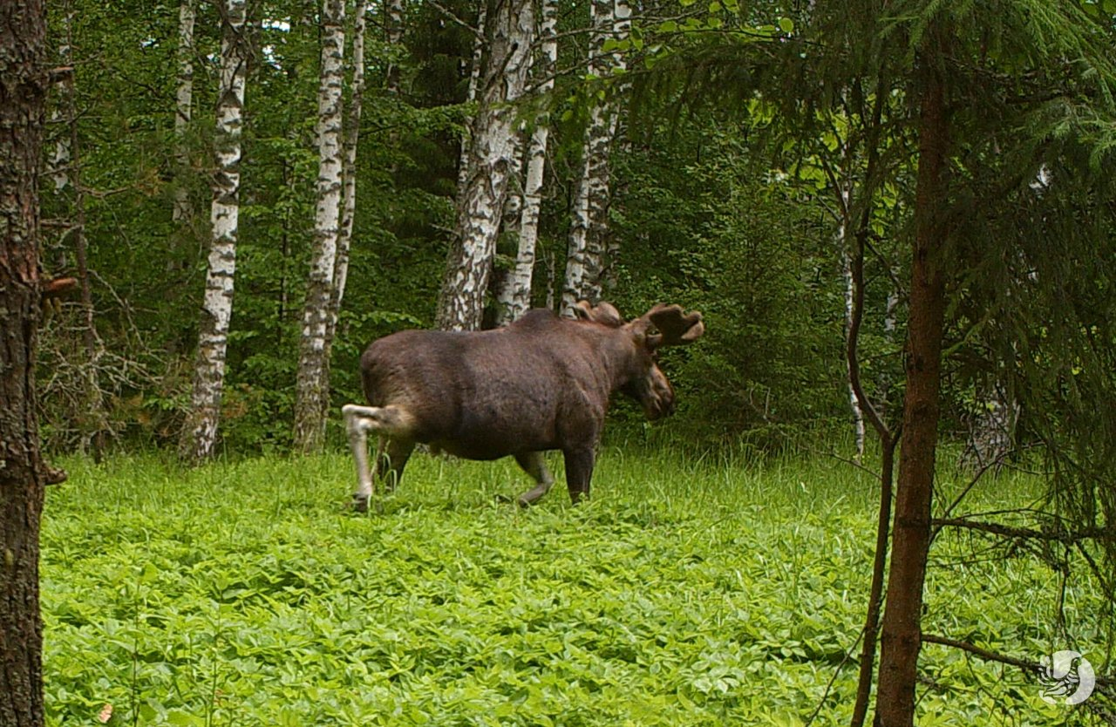
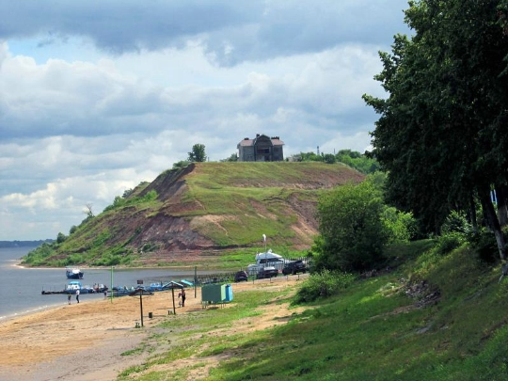

Чувашская республика
Присурский заповедник
Государева гора Мариинского Посада
Чаваш Вармане

Slide 41
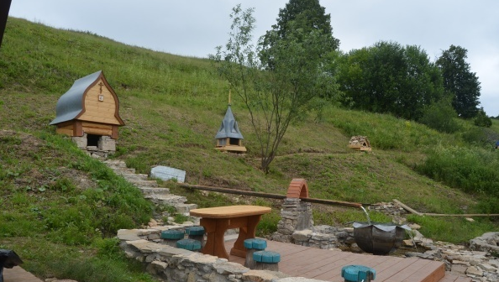
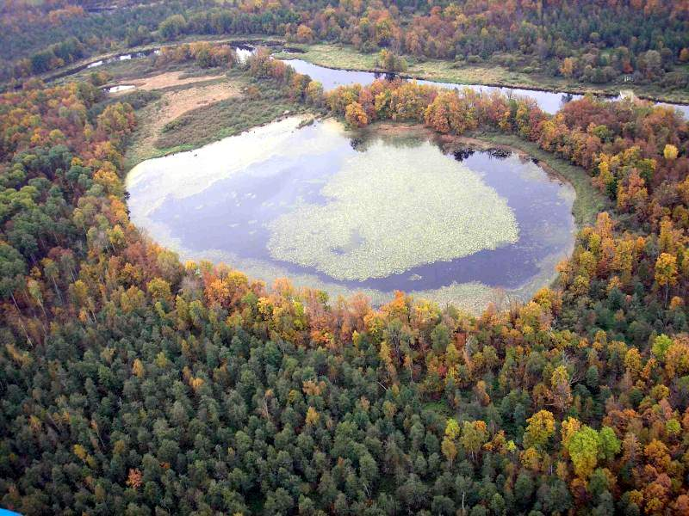
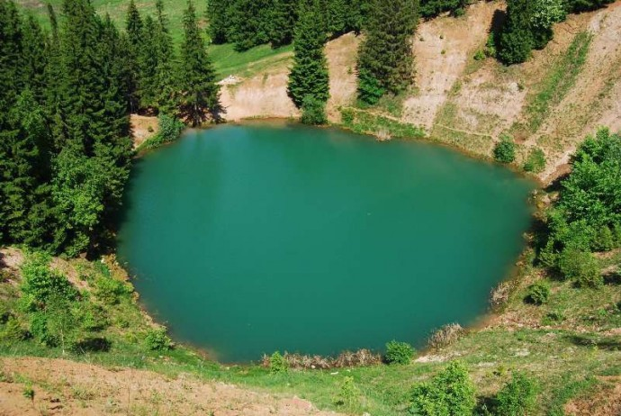

Республика Марий Эл
Заказник Каменная гора
Заповедник Большая Кокшага
Национальный парк «Марий Чодра»
Озеро
Морской глаз

Slide 42
Динамика численности среднего медицинского персонала в ПФО
Численность среднего медицинского персонала в ПФО на 01.01.2017года
Субъекты федерации | Всего должностей по штат. расписанию | Занятых должностей | Физических лиц | К совместительства | % укомплектованности по занятым ставкам | % укомплектованности по физическим лицам
Республика Башкирия | 49493,5 | 47006,0 | 40152 | 1,17 | 95 | 81,1
Республика Татарстан | 39967,5 | 39333,0 | 33514 | 1,17 | 98,5 | 83,8
Нижегородская область | 39342,5 | 36127,5 | 27258 | 1,3 | 91,8 | 69,3
Пермский край | 31727 | 29126 | 22631 | 1,28 | 91,8 | 71,3
Самарская область | 31128,4 | 29756,2 | 20011,0 | 1,5 | 95,6 | 64,3
Саратовская область | 26860,25 | 22211,75 | 19834 | 1,1 | 82,7 | 73,8
Оренбургская область | 22428 | 21898,75 | 18710 | 1,2 | 97,6 | 83,4
Республика Удмуртия | 22461,25 | 21733,25 | 15389 | 1,4 | 96,7 | 68,5
Ульяновская область | 19192,25 | 18322 | 13935 | 1,3 | 95,4 | 72,6
Республика Чувашия | 16123,25 | 13119,25 | 12404 | 1,2 | 81,4 | 76,9
Пензенская область | 15473 | 14906,75 | 12034 | 1,04 | 96,3 | 77.8
Кировская область | 16574,25 | 14271,25 | 11959 | 1,2 | 86,1 | 72,1
Республика Мордовия | 10171,0 | 9397,5 | 8030 | 1,1 | 92,4 | 78,9
Республика Марий - Эл | 8874,75 | 8217 | 6553 | 1,25 | 92.6 | 73.8
Итого ПФО | 349811,9 | 325426,2 | 262414 | 1,24 | 93 | 80,6

Slide 43
Динамика численности среднего медицинского персонала в ПФО

Slide 44
Обеспеченность населения средним медицинским
персоналом (на 10 тысяч населения)
Субъекты федерации | 2012 | 2013 | 2014 | 2015 | 2016
Российская Федерация | 90.8 | 90,4 | 91,8 | 89,6 | 88,2
Уральский ФО | 97.4 | 98,1 | 98,9 | 97.5
Сибирский ФО | 96,8 | 96,1 | 97.3 | 95,1
Приволжский ФО | 96,7 | 95,5 | 97,0 | 93,8
Северо-Западный ФО | 89,6 | 88,6 | 92,7 | 91,1
Дальневосточный ФО | 90,3 | 89,6 | 92,0 | 89,6
Центральный ФО | 85,5 | 85,5 | 86,7 | 83,6
Южный ФО | 82,6 | 82,1 | 85,6 | 86,1
Северо-кавказский ФО | 81,9 | 82,6 | 81,4 | 82,0

Slide 45
Динамика обеспеченности средним медицинским персоналом

Slide 46
Необходимость в специалистах медицинских организаций ПФО на 01.01.2017.
Сестринское дело - 7546
Лечебное дело - 1813
Лабораторная диагностика – 1172
Акушерское дело - 558
Стоматология ортопедическая – 146
Фармация - 108
Медицинский массаж - 71
Медико-профилактическое дело - 52

Slide 47
Количество специалистов, выпускаемых СПО в ПФО.
2014 - 7491 человек
2015 – 7084 человек
2016 – 7528 человек
Движение кадров в ПФО
 | Количество уволенных | Количество принятых | Кадровая потеря | По причине проф.непригодности
2014 | 18764 | 17912 | 852 | 29
2015 | 18683 | 17703 | 980 | 40
2016 | 21736 | 17939 | 3797 | 15

Slide 48
Сведения об организаторах сестринской деятельности
Субъект федерации | к-во гл м\с, всего | Из них имеют образование |  | Сред возраст | Наличие квалификационной категории по ОСД |  |  | Наличие ученой степени |  | Наличие государственной награды
 |  | Среднспец | ВСО |  | в | 1 | 2 | кмн | дмн | Отличник ЗО | Заслуженный работник ЗО | Пг МЗ РФ | Почетный донор | Мед за засл перед Отеч
Республика Удмуртия | 91 | 61 | 30 | 43 | 42 | 12 | 5 | 1 | - | 7 | 9 | 3 | 5
Саратовская область | 138 | 95 | 43 | 48,5 | 77 | 6 | 12 | - | - | 29 | 4 | 41 | -
Кировская область | 71 | 57 | 14 | 47,3 | 39 | 8 | - | - | - | 2 | 2 | 12 | -
Республика Чувашия | 60 | 42 | 18 | 42 | 44 | 1 | - | - | - | 3 | 9 | 20 | 1
Самарская область | 144 (из них 11 зам гл вр) | 32 | 112 | 42 | 46 | - | - | 5 (канд) | - | 5 | 3 | 55 | 2
Республика Мордовия | 60 | 48 | 12 | 55 | 47 | 13 | - | - | - | 5 | 7 | 17 | 4
Пермский Край | 140 | 98 | 42 | 47,5 | 89 | 6 | - | - | - | 5 | 2 | 2 | 9
Республика Башкирия | 157 | 94 | 63 | 48 | 95 | 16 | 3 | - | - | 11 | - | 31 | - | 1
Республика Марий-Эл | 45 | 38 | 7 | 42 | 42 | 3 | - | 1 | - | 8 | 16 | 5 | 5
Нижегородская область | 144 | 124 | 20 | 45 | 65 | 7 | 3 | - | - | 12 | - | 26 | 13
Оренбургская область | 91 | 44 | 47 | 48 | 43 | 50 | - | 1 | - | 4 | 2 | 23 | 7
Республика Татарстан | 75 | 52 | 23 | 46 | 32 | 4 | - | - | - | 3 | 2 | 17 | 5
Ульяновская область | 69 | 44 | 25 | 42,5 | 31 | 7 | 10 | - | - | 1 | 2 | 9 | -
Пензенская область | 33 | 11 | 22 | 47 | 32 | 1 | - | 1 | - | 4 | 1 | 12 | 2

Slide 49
Информация об общественных организациях (сестринских ассоциациях) ПФО на 01.01.2017
Субъект федерации | К-во членов | Доля от общего к-ва специалистов (в%) | ФИО Президента ассоциации
Республика Башкирия Самарская область Республика Чувашия Республика Марий-Эл Республика Мордовия Пензенская область Республика Татарстан Оренбургская область Нижегородская область Пермский край Кировская область Ульяновская область Республика Удмуртия Саратовская область | 32819 12688 7700 3861 4051 4530 10000 5341 6400 3200 1215 1100 649 - | 81,7 63,4 62,0 58,9 50,4 37,6 29,8 28,5 23,5 14,1 10,2 7,8 4,2 - | Засыпкина Ирина Николаевна Косарева Нина Николаевна Викторова Ванда Ивановна Кузьминых Евгения Яковлевна Янкина Ольга Викторовна Рыжонина Татьяна Владимировна Сафина Аида Вячеславовна Володин Анатолий Владимирович Вагина Елена Владимировна Иванова Ольга Вячеславовна Кропачева Олеся Сергеевна Галицкая Ирина Константиновна Турова Юлия Борисовна -
Итого | 93554 | 35,6

Slide 50

НОВЫЙ СПЕЦИАЛИСТ В СИСТЕМЕ МЕДИЦИНСКОЙ ПОМОЩИ ОБУЧАЮЩИМСЯ В ОБРАЗОВАТЕЛЬНЫХ ОРГАНИЗАЦИЯХ «Специалист в области школьной медицины» (бакалавр)
Камынина Н.Н.
ГОСУДАРСТВЕННОЕ БЮДЖЕТНОЕ УЧРЕЖДЕНИЕ ГОРОДА МОСКВЫ
«НАУЧНО-ИССЛЕДОВАТЕЛЬСКИЙ ИНСТИТУТ ОРГАНИЗАЦИИ ЗДРАВООХРАНЕНИЯ
И МЕДИЦИНСКОГО МЕНЕДЖМЕНТА ДЕПАРТАМЕНТА ЗДРАВООХРАНЕНИЯ
ГОРОДА МОСКВЫ

Slide 51





ПРИЧИНЫ ПОЯВЛЕНИЯ
Новый специалист в системе
медицинской помощи обучающимся в образовательных организациях
«Специалист в области школьной медицины» (бакалавр)
Медицинское обслуживание
Нехватка кадров
Ухудшение здоровья школьников

Slide 52

Пилотный проект «Школьная медицина» (2016-2018 гг.)
… В рамках развития школьной медицины именно этот специалист будет постоянно следить за здоровьем школьников в том, что касается соблюдения санитарно-гигиенических норм: уровня освещенности, осанкой, высотой парт и т.д.
"Он следит за состоянием здоровья школьников... по всем профилактическим направлениям"

Slide 53
Основные направления пилотного проекта «Школьная медицина»
оказание неотложной медицинской помощи обучающимся в образовательных организациях,
внедрение современных профилактических технологий,
формирование здорового образа жизни,
предупреждение заболеваний, в том числе «школьно-обусловленных»,
раннее (своевременное) выявление патологических состояний и факторов риска их развития

Slide 54

Проект Профессионального стандарта
 | РАБОЧЕЕ НАЗВАНИЕ - Специалист по оказанию медицинской помощи в образовательных организациях
 | Инициатор - Некоммерческим партнерством «Ассоциация специалистов с высшим сестринским образованием», г.Москва Требования к образованию – высшее образование по направлению подготовки «Сестринское дело», квалификация (степень) – «бакалавр»

Slide 55
Структура профессионального стандарта
Оказание медицинской помощи обучающимся в условиях образовательной организации
Оценка и организация коррекции состояния здоровья обучающихся в условиях образовательной организации
Формирование здорового образа жизни обучающихся в условиях образовательной организации
Оказание медицинской помощи обучающимся в экстренной и неотложное форме
Профилактика негативного воздействия факторов образовательной среды в условиях образовательной организации на здоровье обучающегося
Организация медицинской деятельности

Slide 56



Использование инструментов бережливого производства в работе среднего медицинского персонала
МИНИСТЕРСТВО ЗДРАВООХРАНЕНИЯ
НОВОСИБИРСКОЙ ОБЛАСТИ
ГОСУДАРСТВЕННОЕ БЮДЖЕТНОЕ УЧРЕЖДЕНИЕ ЗДРАВООХРАНЕНИЯ НОВОСИБИРСКОЙ ОБЛАСТИ
«ГОРОДСКАЯ КЛИНИЧЕСКАЯ ПОЛИКЛИНИКА № 7»
Главный врач Е.А. Аксенова
РЕГИОНАЛЬНАЯ ОБЩЕСТВЕННАЯ ОРГАНИЗАЦИЯ
НОВОСИБИРСКАЯ ПРОФЕССИОНАЛЬНАЯ АССОЦИАЦИЯ
СПЕЦИАЛИСТОВ СЕСТРИНСКОГО ДЕЛА
А.А. Суслова
Старшая медицинская сестра поликлинического отделения
ГБУЗ НСО «ГКП № 7»
28.09. 2017. Новосибирск
Notes:
Здравствуйте уважаемые коллеги!
Позвольте приветствовать вас в этом зале!
Для меня большая честь представлять Региональную общественную организацию «Новосибирская профессиональная ассоциация специалистов сестринского дела» (РОО «НПАССД») на сегодняшнем мероприятии.
Охрана здоровья граждан является одной из приоритетных задач социальной политики государства. На современном этапе особую актуальность приобретают вопросы качества медицинской помощи, которые нельзя рассматривать отдельно от вопросов подготовки специалистов со средним медицинским образованием на додипломном и последипломном уровнях образования и создания системы мотивации к непрерывному повышению квалификации.

Slide 57
О поликлинике и проекте
17.04.2017 Начало участия в проекте «Бережливая поликлиника»
В НСО 2 поликлиники в проекте
ГБУЗ НСО «ГКП №7» – педиатрическая служба
Исходные данные о поликлинике (24 747 детского населения, 670 посещений в смену, 2 педиатрических отделения (14 и 15 участков), детское консультативно-диагностическое отделение, дошкольно-школьное отделение)

Slide 58
Об инструменте 5S
Цель
Минимизировать несистемный характер работы
Универсализация и стандартизация рабочего места
Не сотрудники работают медленно, а процесс устроен несовершенно
Любой сотрудник отделения должен найти любой предмет за 2 мин

Slide 59



Участковый педиатр и участковая медсестра
«До»

Slide 60
Seiri. Сортировка
1.Задачи:
отделить необходимое от бесполезного
обозначить редко используемое
оставить только нужное
2.Основные проблемные моменты:
излишние запасы
беспорядочное расположение канцелярии, документации
лишние предметы (не относящиеся к процессу)

Slide 61
Seiton. Рациональное расположение
Процесс согласования: дизайнером было предложено 5 интерпретаций планировки мебели,мы исходили из следующих принципов:
заказали мебель под размеры кабинетов и с учетом особенностей их планировки
заказали мебель оптимальных размеров, отвечающую предназначению предметов
убрали острые углы у мебели
расположили полноценную кушетку (190 см)
скрыли емкости с дез.растворами, упаковки с перчатками, масками
заказали шкаф для раздельного хранения санитарной и личной одежды

Slide 62


ДО и ПОСЛЕ

Slide 63

Seiton. Рациональное расположение
Удобное расположение оргтехники - высвобождение пространства на рабочем столе, аккуратное расположение розеток, проводов
Множество полок для документации, предусмотренных как для медсестры, так и для врача
Определены места для каждой вещи в соответствии с рабочим процессом
Размещение мебели – пеленальный стол и кушетка расположены ближе к врачу

Slide 64
Seiketsu. Стандартизация
Определили стандарты, порядок и места
Закрепили визуально, подписали, промаркировали места для предметов
(у всех предметов должно быть свое место, все предметы должны быть на местах)
Разработали алгоритм действий медицинской сестры, для улучшения качества работы - разработали чек-листы

Slide 65


Seiketsu. Стандартизация

Slide 66

Стандартизация
Созданы новые принципы, правила, которые позволили содержать рабочее место в порядке и чистоте, снизили временные потери врача, медсестры, санитарки

Slide 67
Shitsuke. Совершенствование
При заказе новой мебели не было предусмотрено отдельное место для документации по участку. В процессе работы были дооборудованы стеллажи, выделено достаточно места
При заказе новой мебели пеленальные столы не имели мягкой подложки, в процессе возникла необходимость и столы дооборудованы мягкими матрасами
При заказе мебели в один из кабинетов предусмотрено встроенное место для хранения весов, которые в определенный день должны выставляться на кушетку, что в процессе эксплуатации оказалось не очень удобным. Работаем над решением данной проблемы.

Slide 68
ВЫВОДЫ:
Система 5S сделала работу безопаснее, эффективнее
Стандартизация рабочего места, действий на рабочем месте, позволила существенно сократить временные потери сотрудников
Достигнута эффективность работы сотрудников,подтвержденная хронометражем
Благодаря проекту научились работать в команде,где у каждого свои задачи,свои роли
В кабинетах стало чисто, уютно, комфортно не только сотрудникам, но и пациентам

Slide 69
Богданова Н.Г.
Главный врач ГБКУЗ Ярославской обл. поликлиника № 2
«Бережливая поликлиника»
Новые подходы к организации оказания первичной медико-санитарной помощи

Slide 70




Процесс забора крови шаг за шагом
СТАЛО

Slide 71

Процесс забора крови шаг за шагом

Slide 72






Процесс забора крови шаг за шагом

Slide 73




Регистратура
БЫЛО
СТАЛО

Slide 74




Регистратура
СТАЛО
Монитор электронной очереди пациентов в регистратуру
Электронное табло расписания врачей
Рабочее место регистратора, организованное по системе 5С
Комфортный зал ожидания для пациентов

Slide 75



Call-центр
БЫЛО
СТАЛО
Организованы новые рабочие места для операторов Call-центра.
Журналы расположены на сквозной полке, чтобы их можно было достать с обоих рабочих мест
В настоящее время внедрён электронный журнал вызова врача на дом

Slide 76
Опыт работы медицинского персонала со средним профессиональным образованием поликлиник Брянской области в проекте «Бережливая поликлиника»
Главный консультант департамента здравоохранения Брянской области
Романова А. А.

Slide 77
Медицинский персонал со средним профессиональным образованием по специальностям
(физические лица)

Slide 78
Прикрепленное население
ГАУЗ «БГП № 4»
ГБУЗ «БГДП № 2»
 | Всего, чел. | Из них
 |  | мужчин | женщин
Численность прикрепленного населения | 96 022 | 39 401 | 56 621
из них трудоспособного возраста | 62 780 | 30 043 | 32 737
Численность
прикрепленного населения
26 495 чел.
В пяти терапевтических отделениях –
55 участков, на которых фактически работают 34 врача–терапевта участковых и 36 медицинских сестер участковых
В трех педиатрических отделениях –
28 участков, на которых фактически работают 27 участковых педиатра и 28 медицинских сестер участковых

Slide 79
Рабочие группы, ТПР
ГАУЗ «БГП № 4»
ГБУЗ «БГДП № 2»
Приказом главного врача
от 16.06.2017 № 570 утвержден состав Рабочей группы.
Создана Рабочая группа.
Из 7 человек Рабочей группы - 5 имеют
немедицинское образование (71 %)
Основная цель создания Рабочей группы – создание системы методического обеспечения по организации и внедрению проекта «Бережливая поликлиника».
Основные задачи:
1) разработка Тактического плана реализации проекта,
2) осуществление информационного, методического сопровождения процесса внедрения проекта,
3) разработка нормативной документации, регламентирующий реализацию проекта.
Подготовлена регламентирующая документация рабочей группы проекта «Бережливая поликлиника» для стандартизации документооборота.
Составлен тактический план реализации проекта
Члены Рабочей группы сформировали подгруппы по направлениям бережливого производства для реализации проекта
(группы: по визуализации; по улучшению процессов (картированию); по внедрению IT- технологий, а также группа отвечающая за стандартизацию процессов)

Slide 80
Обучение
ГАУЗ «БГП № 4»
ГБУЗ «БГДП № 2»
Руководители и участники Рабочих групп, главные врачи МО
прошли обучение по внедрению проекта
«Бережливая поликлиника»
в г. Киров и г. Москва
Подготовлен приказ от 18.07.2017 № 625, согласно которому утвержден график обучения.
Во всех структурных подразделениях основного корпуса администрация
ГАУЗ «БГП № 4» и члены Рабочей группы проводили обучение сотрудников принципам бережливого производства.
В результате приобретенного опыта началось активное обучение непосредственно Рабочей группы детской поликлиники
Проводится регулярное обучение персонала принципам и инструментам бережливого производства

Slide 81
Проблемы
ГАУЗ «БГП № 4»
ГБУЗ «БГДП № 2»
Отсутствие открытой регистратуры
Создание комфортного рабочего места
врача–терапевта участкового и медицинской сестры
Очереди в клинико-диагностической лаборатории
Отсутствие картохранилища
Большие очереди в регистратуре, лаборатории и к врачам-специалистам
Отсутствие комфортной зоны ожидания
в поликлинике
Нерациональное распределение потоков больных и здоровых пациентов
Маленький процент записи через инфомат
Отсутствие картохранилища

Slide 82
Что сделано
ГАУЗ «БГП № 4»
ГБУЗ «БГДП № 2»
Проведено картирование процессов
Хронометраж посещения регистратуры, лаборатории и перемещения пациентов
по поликлинике
Разработаны модели размещения мебели в кабинете, выбранном для последующего тиражирования
Внедрена система
«Электронная очередь. Регистратура»
Разработаны информационные таблички кабинетов, бейджи медицинских работников, формы для сотрудников, шаблоны стандартов операционных процедур
Разрабатывается программа по распределению пациентов на забор крови
(с учетом времени на проведение операции)
Реализуется программа по распределению пациентов на забор крови
(с учетом времени на проведение операции)
Организован новый кабинет для забора крови
с увеличением количества рабочих мест
Ведется работа по логистике, определяется возможность перемещения отдельных кабинетов
Проводится работа по внедрению системы 5С

Slide 83

Работа со СМИ
Трансляции по радио и телевидению
  ВГТРК
  РЕН-ТВ
Печатные издания
  Учительская газета
  Брянский рабочий
  Брянская медицинская газета
  Брянский медицинский вестник
Электронные СМИ
  Сайты департамента здравоохранение Брянской области, БТФОМСа

Slide 84

Правительство Пензенской области
Министерство здравоохранения Пензенской области
Роль средних
медицинских работников
в организации первичной медико-санитарной помощи
г. Пенза, 28.09.2017
Заместитель Министра здравоохранения
Пензенской области – О.В. Чижова

Slide 85




Социально-экономическая характеристика
Пензенской области
Республика Мордовия
Численность населения
1 348,1чел.
Ульяновская область
Городское
67,7%
Сельское
32,3%
ПЕНЗА
Трудоспособность, %
Тамбовская
область
Саратовская область
Площадь территории
43,4 тыс. км²
Ожидаемая продолжительность жизни, лет
Возрастная структура населения, %
430 муниципальных образований:
3 городских округа,
27 муниципальных районов,
24 городских поселений ,
376 сельских поселений
+ 7,03 г.
Дети 0-17 лет -17,2
72,53
71,6
Взрослые старше 18 лет- 82,8
69,8
65,5
45,6%
мужчины
54,4%
женщины
2005 г.
2010 г.
2014 г.
2016 г.

Slide 86




Тиражирование выездных форм работы
Выезд мобильной бригады в населенные пункты,
где нет медицинского объекта, осуществляется из расчета:
1 выезд в год на 10 человек
Например:
90 человек – 9 выездов в год, 240 человек - 2 раза в месяц,
но не реже 2-х раз в год согласно действующему Положению об организации первичной медико-санитарной помощи

Slide 87
Нормативное регулирование организации первичной доврачебной медико-санитарной помощи на ФАП (ФЗП)
Выдержка из Положения
1. амбулаторный прием первично или повторно обратившихся пациентов преимущественно в день обращения;
2. посещение пациентов на дому по вызову в день обращения (остальные визиты на дом планируются по медицинским показаниям), активы заболевшим, подворные обходы направленные на контроль выполнения врачебных назначений пациентами, выявление на ранних этапах неинфекционных заболеваний;
3. проведение для пациентов образовательных программ (школ здоровья) по артериальной гипертензии, бронхиальной астме, сахарному диабету, ишемической болезни сердца, планированию семьи и грудному вскармливанию детей первого года жизни и др.;
4. отбор пациентов для проведения скрининговых исследований с целью раннего выявления и своевременного лечения заболеваний,
5. мероприятия по первичной профилактике, включая вакцинацию согласно Национальному календарю профилактических прививок, Календаря прививок по эпидемическим показаниям и дополнительной иммунизации населения по национальному проекту в сфере здравоохранения; работу по вторичной и третичной профилактике;
6. участие в диспансеризации населения – своевременность направления к врачам специалистам (ведение контрольно-сроковой картотеки), проведение скрининговых обследований, необходимых для посещения врача – специалиста.
7. участие в мероприятиях по укреплению здоровья населения (санитарно- просветительная работа);
8. контроль назначенного лечения больных в пределах компетенции фельдшера по рекомендации врача. 9. оказание неотложной медицинской помощи пациентам в часы работы фельдшерско-акушерского пункта с последующим вызовом, при необходимости, службы скорой медицинской помощи, согласно стандартам оказания скорой неотложной помощи.;
10. оказание неотложной помощи в объеме первичной доврачебной помощи и направление на срочную госпитализацию пациентов ;
11. ведение медицинской документации;
12. наблюдение за детским и женским населением в полном объеме.

Slide 88
Организация первичной доврачебной медико-санитарной помощи на фельдшерско-акушерских пунктах и фельдшерских здравпунктах
207,85 тыс. сельских жителей - обслуживаются фельдшерами ФАП и ФЗП , из них 15% - 31,3 тыс. человек – лица старше 70 лет
764,5 тыс. посещений - выполнено на ФАП (ФЗП) за 6 мес. 2017 года
Ежедневно на ФАП (ФЗП):
- 10 человек - обращаются за оказанием первичной доврачебной медицинской помощи,
- 3 – 4 человека - посещаются фельдшерами на дому, в том числе не менее 15% -для оказания неотложной медицинской помощи
- 3 – 4 пациентам - выполняются врачебные назначения,
- 3 человека – лабораторные обследования экспресс-методами, ЭКГ, внутриглазное давление

Slide 89
Основные задачи проведения «целевой» диспансеризации
Обеспечение высокого охвата населения диспансерными и профилактическими осмотрами (99,9% и 99,8%)
Выполнение установленных планов
ДД и проф.осмотров
Выявление на ранних этапах заболеваний, приводящих к инвалидизации и смертности
Достижение индикативных показателей смертности населения по 598 Указу Президента России
Улучшение состояния здоровья населения в целом и, в первую очередь, его наиболее уязвимых слоёв
Достижение целевых значений ожидаемой продолжительности жизни населения
Выполнение жителям муниципального образования всех скрининговых обследований, предусмотренных законодательством
Соблюдение прав граждан на доступную медицинскую помощь
Обследование населения с минимальной временной затратой и в структурном подразделении медицинской организации по месту жительства пациента
Соблюдение прав граждан на доступную медицинскую помощь
Формирование мотивации у прикрепленного населения
к сохранению и укреплению своего здоровья
через приближение первичной медико-санитарной помощи

Slide 90



Объем «целевой диспансеризации»
Созданы комплексные мобильные медицинские бригады в составе
врача первичного звена (врач терапевт участковый, врач общей практики),
врача-акушера-гинеколога,
врача-хирурга,
врача ультразвуковой диагностики,
лаборанта клинической лабораторной диагностике.
Составлен график выездов для обследования жителей населенного пункта по программе профилактического осмотра:
- антропометрия (измерение роста стоя, массы тела, окружности талии), расчет индекса массы тела;
- измерение артериального давления,
- проведение электрокардиографии,
лабораторные исследования (общий анализ крови, биохимический анализ крови (холестерин, глюкоза),
определение уровня простатического специфического антигена),
- флюорография легких ,
- маммография,
- ультразвуковое исследование органов брюшной полости, малого таза, молочных желез и щитовидной железы,
- взятие мазка с шейки матки на цитологическое исследование,
осмотр врачом-хирургом,
осмотр врачом первичного звена
по результатам всех видов исследования.
Алгоритмы действий
при выявлении у обследуемого отклонений
Изменения в общем анализе крови: повышение СОЭ выше 15 мм/час, лейкоцитоз, - содержание гемоглобин ниже 110 г/л или выше 160 г/л | Дополнительные функциональные обследования и консультации:- эзофагогастродуоденоскопия, - колоноскопия или ректороманоскопия, - рентгенография органов грудной клетки (вместо флюорографии легких), - ультразвуковое исследование - консультация врача-гематолога
Изменения в биохимическом анализе крови: - уровень глюкозы 6,5 ммоль/л и выше | консультация врача – эндокринолога
Изменения в биохимическом анализе крови: - уровень холестерина в крови 6,5 ммоль/л и выше | Консультация врача - кардиолога
Повышение САД выше 160 мм рт ст | Консультация врача - кардиолога
Повышение ИМТ выше 30 | Консультация врача – диетолога или врача - эндокринолога

Slide 91




Открытая регистратура и новая организация пространства
ГБУЗ «Городская поликлиника»
ПРОБЛЕМЫ
ПУТИ РЕШЕНИЯ
Большая очередность в регистратуре.
Отсутствие разделения потоков пациентов, обращающихся в регистратуру по различным поводам.
Отсутствие комфортных условий для пациентов.
Недостаточная информированность граждан о медицинском обслуживании в поликлинике.
Увеличение количества окон в регистратуре до 9 , в том числе 3 для получения справок и листков временной нетрудоспособности, в том числе в электронном виде.
Распределение в регистратуре потоков пациентов в зависимости от цели их обращения в поликлинику (запись, консультация, получение справки, больничного листка прием, сдача анализов, неотложная помощь и т.д.).
Приобретение и монтаж программно-аппаратного комплекса «Электронная система управления очередью», установка инфоматов для записи пациентов и электронных табло с информацией о номере очереди пациента.
Перепланировка регистратуры, увеличение площади холла до 124 кв.м,
Создание комфортных условий для пациентов в регистратуре: увеличение количества посадочных мест до 50, изменение высоты стоек регистраторов, функциональные столы и стулья для пациентов и регистраторов, приобретение кулеров с водой, тепловые завесы и т.д.
Унификация стендов, установка 3 телевизионных мониторов,. поэтажная навигация по поликлинике.

Slide 92






Открытая регистратура и
новая организация пространства
ГБУЗ «Городская поликлиника»
Было
Стало

Slide 93




«Открытая регистратура»
ГБУЗ «Городская детская поликлиника»
очереди
загруженность сотрудников регистратуры
«закрытый» контакт
не эргономичные рабочие места сотрудников регистратуры
неполная визуализация маршрутов
сократились очереди в регистратуру и к врачам педиатрам
снизилось время пребывания посетителей в поликлинике
ограничен контакт с другими посетителями поликлиники
Было:
Стало:
Время, затраченное посетителями для получения информации в регистратуре составляло 1470сек.(24,5 минуты)
Время, затраченное посетителями для получения информации в регистратуре составляет 210-240сек.
( 3,5 - 4 минуты)
Выделение отдельного кабинета для выдачи справок
Опущены стойки регистратуры – «открытый контакт»
Выделение отдельного рабочего места для администратора
Подробная визуализация маршрутов
Установлен инфомат для регулировки очереди

Slide 94
Дополнительные мероприятия на участке обслуживания
Поручения средним медицинским работникам по формированию пациентоориентированной системы
Ежемесячно, в срок с 5 по 10 число месяца, актуализировать списки прикрепленного населения по каждому врачу первичного звена.
Из числа лиц, прикрепленных для медицинского обслуживания ко вверенной медицинской организации, провести выверку лиц, не обращавшихся за медицинской помощью в соответствующую медицинскую организацию более 1 года, для лиц моложе 40 лет – более 2-х лет.
Поручить средним медицинским работникам участковой сети поликлиник, участковых больниц, амбулаторий, фельдшерско-акушерских пунктов, фельдшерских здравпунктов на соответствующих участках обслуживания провести подворные обходы лиц, не обращавшихся за медицинской помощью в соответствующую медицинскую организацию более 1 года, лиц моложе 40 лет – более 2-х лет.
Провести первичный доврачебный осмотр лиц в объеме профилактического медицинского осмотра: опрос (анкетирование) в целях выявления хронических неинфекционных заболеваний, факторов риска их развития, потребления наркотических средств и психотропных веществ без назначения врача, антропометрия, расчет индекса массы тела, измерение артериального давления, выдача направлений на определение уровня общего холестерина и глюкозы в крови, флюорографию легких, маммографию, клинический анализ крови, исследование кала на скрытую кровь (для граждан в возрасте 45 лет и старше).

Slide 95
Подготовка среднего медицинского персонала по актуальным вопроса организации медицинской помощи
Фельдшера скорой медицинской помощи
В 2015-2016 годах 362 фельдшера стажировка на базе РСЦ ГБУЗ «Пензенская областная клиническая больница им. Н.Н. Бурденко».
В 2016 году - 608 фельдшеров обучены навыкам сердечно-легочной реанимации на базе ГБУЗ «ТЦМК Пензенской области».
В 2015-2016 годах для фельдшеров скорой медицинской помощи главными внештатными специалистами
Министерства организованы семинары:
Медицинские работники ФАП (ФЗП)
В 2015-2017 годах 205 фельдшеров ФАП прошли обучение на тему «Организация хранения, учета и отпуска лекарственных препаратов в МО».
В 2017 году организован обучающий семинар для 106 фельдшеров ФАП на тему раннего распознавания признаков суицидального поведения.
В 2017 году 372 фельдшера обучены правильной интерпретации ЭКГ исследований и своевременному оказанию медицинской помощи пациентам при ССЗ
Правила оформления медицинской документации, карт вызова СМП
Ущемленные грыжи – вопросы диагностики, тактики и лечения
Острый коронарный синдром: клиника, диагностика, маршрутизация, лечение
Панкреонекроз – клиника, диагностика, неотложная помощь, тактика ведения пациентов;
Неотложные состояния при заболеваниях ЛОР – органов. Клиника, методы диагностики, лечение, тактика;
Оказание медицинской помощи пациентам с ОНМК на догоспитальном этапе;
Желудочно – кишечное кровотечение: диагностика, неотложная помощь, тактика ведения пациентов
Особенности организации службы скорой медицинской помощи.
В 2015-2016 годах 338 заведующих и фельдшеров ФАП прошли стажировку на базе ГБУЗ «Областной онкологический диспансер» на тему раннего выявления онкологических заболеваний.

Slide 96


Организация межведомственной работы по вопросу приверженности населения к ведению здорового образа жизни, формирования у населения мотивации к профилактическим мероприятиям
Распоряжением Правительства Пензенской области от 07.07.2015 № 290-рП создана межведомственная комиссия при Правительстве Пензенской области по реализации мер, направленных на улучшение демографической ситуации и снижение смертности населения Пензенской области.
Во всех муниципальных образованиях созданы 30 межведомственных рабочих групп:
- 22 – возглавляют главы администраций,
- 7 – возглавляют заместители глав администраций.
- 1 – в г. Кузнецке возглавляет Начальник отдела социального развития и здравоохранения администрации города Кузнецка.
Еженедельно в режиме видеоконференцсвязи проводятся оперативные совещания межведомственной комиссии с межведомственными группами муниципальных образований.

Slide 97
Динамика демографических процессов
в Пензенской области
Общая смертность
Ожидаемая продолжительность жизни (лет)
Снижение на 3,0%
Смертность в трудоспособном возрасте
Снижение на 8,0%
* - прогнозные значения на 2016 год
Динамика показателей смертности населения
7

Slide 98


Slide 99


Slide 100


Slide 101


Slide 102


С привлечением ГОУ СПО «Краснокаменский медицинский колледж»

Slide 103






Координатор Здоровья – становится универсальной медицинской сестрой!
Забор анализов
Перевязки
Инъекции
Уход за стомой
Оказание неотложной помощи

Slide 104


Slide 105


Slide 106


Slide 107


Slide 108


Анализ мониторинга
методов консультирования
Консультирование методом патронажа на дому
Консультирование методом
телефонного звонка

Slide 109


Slide 110


Slide 111


Slide 112


Slide 113

Организационные подходы к разработке и внедрению новых технологий деятельности специалистов со средним медицинским образованием в Пензенской области
Главный внештатный специалист по управлению сестринской деятельностью
Министерства здравоохранения
Пензенской области
Рыжонина Т.В.
Notes:
113

Slide 114


ОСНОВНЫЕ НАПРАВЛЕНИЯ ПИЛОТНОГО ПРОЕКТА ПО СЕСТРИНСКОЙ ДЕЯТЕЛЬНОСТИ
Расширение функций среднего медицинского персонала первичного звена. В рамках этого направления разработаны 2 схемы участка. Один с внедрением должности фельдшера, второй с выведением медицинских сестер участкового врача для осуществления самостоятельного приема.
Организация паллиатиной помощи, включающая внедрение школ пожилого человека (дорожная карта прилагается).
Внедрение должности медицинской сестры клинической.

Slide 115





Клиническая медицинская сестра
Текст

Slide 116
Распределение рабочего времени
Распределение рабочего времени | До эксперимента (%) | В ходе эксперимента (%)
Лечебная работа (участие во врачебных осмотрах, наблюдение за состоянием больного, консультации, выполнение назначений врача, раздача медикаментов). | 20,2 | 34,8
Осуществление мероприятий общего ухода (личная гигиена больного, помощь в кормлении, смена нательного и постельного белья, сопровождение в диагностические кабинеты, на процедуры. коронарографию) . | 13,9 | 22,2
Ведение сестринской документации (заполнение журналов, сестринских листов динамического наблюдения, выборка из листов назначений, заполнение направлений на обследование, списание израсходованных дорогостоящих препаратов). | 26,8 | 15,6
Получение медикаментов, обработка инструментария | 9,5 | 6,4
Участие в пятиминутках, сестринских занятиях. | 9,7 | 9,4
Подготовка рабочего места к работе. | 9,3 | 7,8
Переходы от процедурного кабинета, сестринского поста к палатам | 7,8 | 4,9
Личное время | 1,8 | 1,9

Slide 117
Достижения внедрения пилотного проекта в кардиологическом отделении с палатой ПРИТ
Увеличилось число законченных случаев 277 (2015 год) до 301 (2016 год)
Снизилась средняя одного стоимость законченного случая
с 33001,75 руб. в 2015г. , до 32799,51 руб. в 2016
- Уменьшился размер штрафных санкций с 26 962,07 руб. в 2015 году, до 9227,7 в 2016 году
Снизилось число повторных госпитализаций в отделении с 11 (2015г.) до 6 (2016 г.)
- Отсутствуют жалобы на работу отделения

Slide 118
Рейтинговая оценка работы медсестринского персонала

Slide 119

Мастер класс «Проведение конкурса профессионального мастерства «Лучший фельдшер ФАП»

Slide 120

Решение ситуационных задач

Slide 121

Вопросы и ответы - инфекционная безопасность по ВБИ, санэпидрежиму

Slide 122

Участники конкурса

Slide 123
Новые формы сетевого взаимодействия медицинского колледжа, реализуемые по наиболее востребованным профессиям
ТОП-50
Алексеев Д.А., директор ГБПОУ РС(Я) «Якутский медицинский колледж»

Slide 124






Общая характеристика РС (Я)
Площадь: - Более 3 103 кв.км.;
17% территории РФ;
40% находится за полярным кругом;
Население: 955 859 чел.;
Удельный вес горожан составил 65,5% сельских жителей – 34,5%
Основная особенность -
низкая плотность проживания
0,3 человека на 1 кв. км. ,
что обуславливает
наличие малокомплектных ЛПУ,
радиус обслуживания
> 500 кв.км.
Якутия не только самый большой регион
России, но и самый суровый по климати-
ческим условиям. В резко континенталь-
ном климате Якутии амплитуда колебаний
температуры воздуха составляет 100С
(от +40 летом до -60С зимой). В районе
Оймякона находится Полюс холода в
Северном полушарии, где температура
зимой опускается до -70С
Якутия
16% населения проживает в зоне
круглогодичного транспортного
сообщения;
- Более 85% территории республики имеет
сезонную транспортную доступность;
- 25 районов из 35 не имеют надежной
транспортной связи с центром
республики и близлежайшими районами

Slide 125

70% территории занимают обширные горные системы, плоскогорья и плато
Свыше 40 % территории находится за Полярным кругом.
2000 км
Около 80% территории приходится на зону тайги. Леса занимают 138 млн. га.
Около 0,5 млн. рек, которые относятся к бассейну Северного Ледовитого океана. Свыше 700 тысяч озер.
2500 км
Транспортное сообщение в основном воздушное, автомобильное и водное (сезонное).
3 часовых пояса

Slide 126


Цели Программы
Развитие инновационной сети распространения лучших практик подготовки кадров по перечню наиболее востребованных, новых и перспективных профессий и специальностей СПО в области полготовки: Искусство, дизайн и сфера услуг.
Задачи Программы
1) Формирование и нормативное обеспечение функционирования в Республике Саха (Якутия) инновационной сети профессиональных образовательных организаций в целях отработки и распространения лучших практик подготовки из перечня профессий ТОП-50;
2) Обеспечение оснащения сетевой площадки.
3) Трансляция лучших практик и технологий в целях обеспечения в Республике Саха (Якутия) подготовки кадров по ТОП-50 на основе сетевого взаимодействия;
4) Распространение нового инструмента оценки качества подготовки кадров - демонстрационного экзамена

Slide 127
Профессиональные образовательные организации, реализующие профессии и специальности по перечню ТОП-50 в области подготовки:
Искусство, дизайн и сфера услуг в Республике Саха (Якутия)
43.02.12 Технология эстетических услуг
43.02. 13 Технология парикмахерского искусства
43.01.09 Повар, кондитер
ГБПОУ РС(Я) «Якутский медицинский колледж»
1. ГАПОУ РС(Я) «Якутский технологический техникум сервиса»
2. УСПО «Якутский торгово-экономический колледж потребительской кооперации»
3. ГАПОУ РС(Я) «Региональный технический колледж в г. Мирном»;
4. ГБПОУ РС(Я) «Жатайский техникум»
5. ГБПОУ РС(Я) «Намский техникум»
6. ГБПОУ РС(Я) «Сунтарский технологический колледж»
7. ГБПОУ РС(Я) «Усть-Алданский техникум»
ГАПОУ РС(Я)
«Якутский технологический техникум сервиса»
43.02.14 Гостиничное дело
43.02.15 Поварское и кондитерское дело
ГАПОУ РС(Я)
«Якутский технологический техникум сервиса»
43.01.20 Графический дизайнер
1. ГАПОУ РС(Я) «Якутский технологический техникум сервиса»
2. УСПО «Якутский торгово-экономический колледж потребительской кооперации»
ГБПОУ РС(Я) «Якутский колледж технологии и дизайна»

Slide 128
Модель целевого взаимодействия
Министерство образования и науки РС(Я) Министерство инвестиционного развития и предпринимательства РС(Я)
Министерство здравоохранения РС(Я)
Министерство сельского хозяйства РС(Я)
Министерство экономики РС(Я)
Государственная служба занятости населения
Департамент занятости РС(Я)
Департамент предпринимательства, потребительского рынка, развития туризма и транспорта
ФУМО;
МЦК в области искусства, дизайна и сферы услуг;
Совет по профессиональным квалификациям индустрии красоты;
Совет по профессиональным квалификациям в Индустрии гостеприимства;
ФГБОУ ВПО «Кемеровский технологический институт пищевой промышленности»;
ЯФ СУПК
ФГБОУ ВПО «ЯГСХА»
УСПО "ЯТЭК ПК"
ГБПОУ РС(Я) «ЖТ»
ГАУ ДПО РС(Я) «Институт развития профессионального образования»
АУ ДПО «Бизнес школа»
Центр поддержки предпринимательства РС(Я)
Региональный координационный центр Ворлдскиллс в РС(Я);
ГБПОУ РС(Я) «Центр развития профессиональных компетенций»
ГАУ «Технопарк «Якутия»
сетевая кооперация
ГБПОУ РС(Я) «ЯМК»
ГАПОУ РС(Я) «ЯТТС» - региональная площадка сетевого взаимодействия;
ГБПОУ РС(Я) «НТ»
ГБПОУ РС(Я) «ЯКТиД»
ГБПОУ РС(Я) «УАТ»
ГАПОУ РС(Я) «МРТК"
ГБПОУ РС(Я) «СТК»
сетевое взаимодействие
Союз "Торгово-промышленная палата Республики Саха (Якутия)
Союз потребительской кооперации РС(Я) "Холбос"
Национальная Ассоциация рестораторов, отельеров и туризма «Ассоциация гостеприимства РС(Я)»
НК «Ассоциация парикмахеров и косметологов РС(Я)»
НП «Объединение частных медицинских клиник и центров Якутии»

Slide 129



Сфера услуг: компетенция
Прикладная эстетика
Региональный чемпионат 2017г. Якутск
Отборочные соревнования
чемпионата «Молодые профессионалы» Якутск 2017
Финал V Национального чемпионата «Молодые профессионалы» Краснодар 2017

Slide 130



Инновационное направление деятельности «ЯМК»

Slide 131





Инновационное направление деятельности «ЯМК»

Slide 132


Инновационное направление деятельности «ЯМК»

Slide 133


Инновационное направление деятельности «ЯМК»

Slide 134




Реализация имиджевой политики «ЯМК» путем применения современных PR- технологий

Slide 135










Благодарю за
внимание !
135
Notes:
135

Slide 136
Адрес электронной почты
lara.lariss@mail.ru

